Slide 1
第５章関係

Slide 2
５ー１.大阪府と東京都の比較
第１回意見交換会 参考資料３
 | 大阪府 |  |  | 東京都 |  |  | 年度
 |  | 大阪市 | シェア |  | 特別区部 | シェア
面積 | 1,905㎢ | 225㎢ | 11.8% | 2,194㎢ | 628㎢ | 28.6% | 2019
可住地面積 | 1,331㎢ | 225㎢ | 16.9% | 1,422㎢ | 628㎢ | 44.1% | 2019
夜間人口 | 8,839千人 | 2,691千人 | 30.4% | 13,515千人 | 9,273千人 | 68.6% | 2015
昼間人口 | 9,224千人 | 3,543千人 | 38.4% | 15,920千人 | 12,034千人 | 75.6% | 2015
昼夜間人口比率 | 104.35% | 131.67% | ― | 117.80% | 129.77% | ― | 2015
人口密度(常住) | 4,640人/㎢ | 11,950人/㎢ | ― | 6,169人/㎢ | 14,796人/㎢ | ― | 2015
転入出（社会増減） | +8,064人 | +13,762人 | ― | +82,982人 | +64,176人 | ― | 2019
市町村数 | 43市町村 | 24行政区 | ― | 39市町村 | 23特別区 | ― | 2021
域内総生産 | 40.2兆円 | 20.2兆円 | 50.2% | 107.0兆円 | ― | ― | 2018
事業所数 | 422,568事業所 | 198,329事業所 | 46.9% | 685,615事業所 | 550,265事業所 | 80.3% | 2016
従業員数 | 4,393千人 | 2,209千人 | 50.3% | 9,006千人 | 7,550千人 | 83.8% | 2016
大学数 | 55校 | 11校 | 20.0% | 143校 | 100校 | 69.9% | 2020
普通会計歳出 | 25,263億円 | 17,568億円 | ― | 75,811億円 | 39,163億円 | ― | 2019
地方税収 | 13,039億円 | 7,698億円 | ― | 57,326億円 | 11,252億円 | ― | 2019
自治体職員数 | 73,187人 | 35,206人 | ― | 175,283人 | 63,015人 | ― | 2020
※特別区部の数値は、東京23区の合計

Slide 3
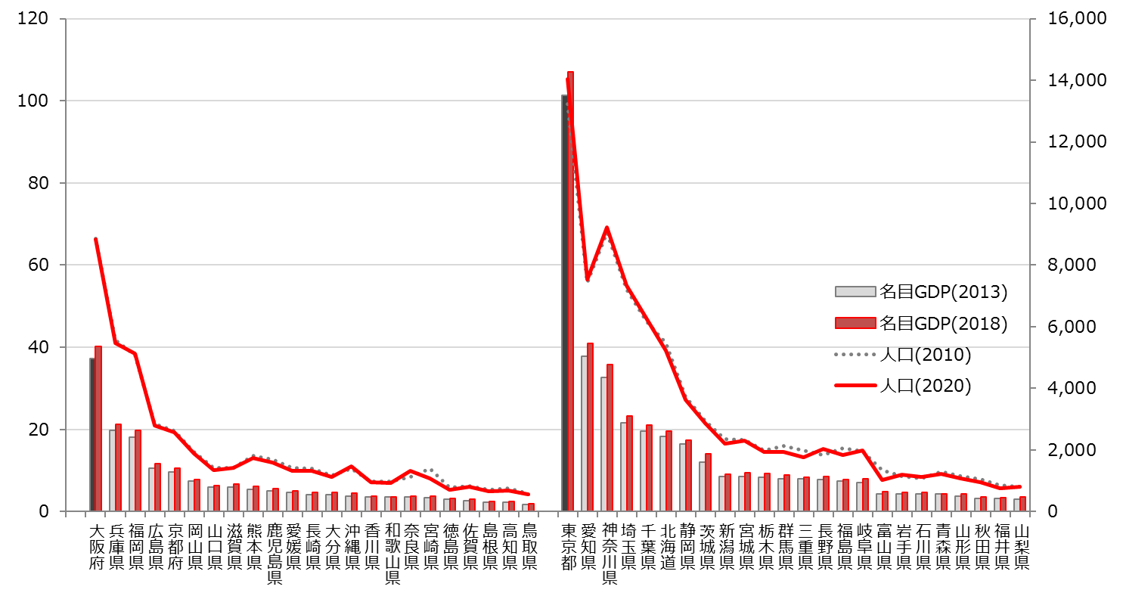
５ー２.西日本と日本のGDP（名目）と人口分布
第１回意見交換会 参考資料３
GDP（名目）も人口も東京圏の規模が大きいため「東高・西低」の構造となっており、東日本と西日本の差はいずれも2倍程度となっている。
他方、大阪は西日本で大きなシェアを占め、中核的な都市。
兆円
 |  | 西日本 | 大阪府 | シェア
GDP (名目) | 2013 | 168.3 兆円 | 37.4 兆円 | 22.2%
 | 2018 | 183.0 兆円 | 40.2 兆円 | 22.0%
人口 | 2010 | 4,683 万人 | 886 万人 | 18.9%
 | 2020 | 4,574 万人 | 884 万人 | 19.3%
 |  | 東日本 | 東京都 | シェア
GDP (名目) | 2013 | 354.2 兆円 | 101.2兆円 | 28.6%
 | 2018 | 382.5 兆円 | 107.0兆円 | 28.0%
人口 | 2010 | 8,068 万人 | 1,323万人 | 16.4%
 | 2020 | 8,041 万人 | 1,405万人 | 17.5%
千人
（左軸）
（右軸）
出典：GDPは内閣府県民経済計算（2018）、人口は国勢調査（2010・2020)

Slide 4
５ー３.西日本及び全国における大阪のシェア
第１回意見交換会 参考資料３
都市基盤関連
生活文化関連
 |  | 大阪／西日本 |  | 大阪／全国
項目 | 年度 | 順位 | シェア | 順位 | シェア
人口 | 2020 | 1位 | 19.3% | 3位 | 7.0％
人口密度 | 2020 | 1位 | ― | 2位 | ―
県内総生産 | 2018 | 1位 | 22.0% | 3位 | 7.1%
事業所数 | 2019 | 1位 | 21.5% | 2位 | 8.0%
就業者数 | 2015 | 1位 | 18.0% | 3位 | 6.4%
小売業事業所 | 2016 | 1位 | 15.4% | 2位 | 6.0%
製造業事業所 | 2018 | 1位 | 23.1% | 1位 | 8.4%
金融機関預金額 | 2021 | 1位 | 29.7% | 2位 | 8.5%
インターネット附随サービス業事業所 | 2016 | 1位 | 32.5% | 2位 | 9.2%
学術・研究開発機関 | 2016 | 1位 | 21.3% | 3位 | 6.4%
民鉄営業距離 | 2015 | 1位 | 17.3% | 3位 | 5.7%
 |  | 大阪／西日本 |  | 大阪／全国
項目 | 年度 | 順位 | シェア | 順位 | シェア
医療機関 | 2019 | 1位 | 20.7% | 2位 | 8.1％
介護保険施設 | 2019 | 1位 | 12.1% | 2位 | 5.0%
児童福祉施設 | 2019 | 1位 | 13.8% | 4位 | 5.1%
保育所数 | 2019 | 1位 | 11.9% | 3位 | 4.3%
幼稚園数 | 2021 | 1位 | 14.2% | 3位 | 5.8%
小中学校数 | 2021 | 1位 | 12.7% | 3位 | 5.2%
高等学校数 | 2021 | 1位 | 13.3% | 3位 | 5.2%
大学数 | 2021 | 1位 | 18.5% | 2位 | 7.0%
専修学校数 | 2021 | 1位 | 18.1% | 2位 | 7.2%
図書館 | 2018 | 1位 | 11.7% | 4位 | 4.4%
体育施設 | 2018 | 1位 | 11.0% | 6位 | 4.1%
※「保育所数」「幼稚園数」には「幼保連携型認定こども園」を含まない。
※「幼稚園数」には「本園」のみを計上し、「分園」を含まない。
※「小中学校数」には「本校」のみを計上し、「分校」を含まない。
※「高等学校数」には「全日制」「定時制」「併置」を計上し、「通信制」を含まない。

Slide 5
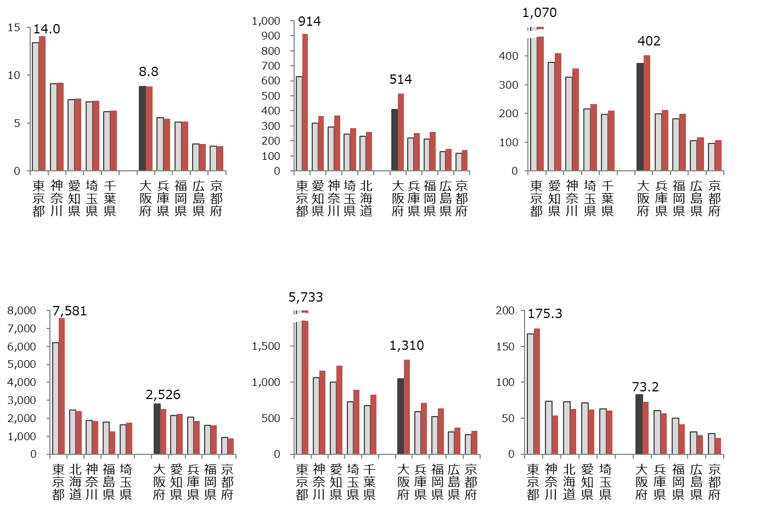
５ー４.西日本と東日本の上位５
第１回意見交換会 参考資料３
都市基盤指標
人口（単位:百万人）
全事業所数（単位:千件）
名目県内総生産（単位:千億円）
出典：（左）国勢調査 2010
（右）国勢調査 2020
出典：（左）経済センサス 2012
（右）経済センサス 2019
出典：（左右とも）県民経済計算（内閣府） 2018
自治体指標
普通会計歳出（単位:十億円）
地方税収（単位:十億円）
職員数（単位:千人）
出典：（左）地方財政統計年報 2013
（右）地方財政統計年報 2019
出典：（左）地方財政統計年報 2013
（右）地方財政統計年報 2019
出典：（左）地方公共団体定員管理調査 2013
（右）地方公共団体定員管理調査 2020

Slide 6
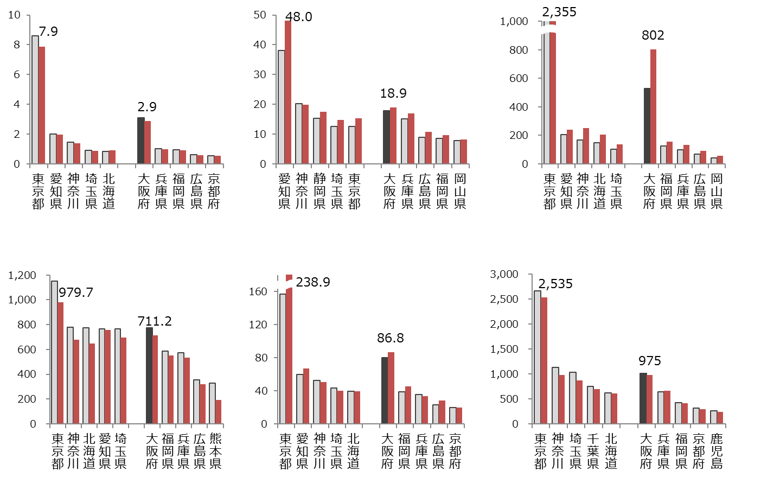
産業指標
本社・本店数（単位:千社）
製造業売上高（単位:兆円）
建設業完成工事高（単位:百億円）
出典：（左）企業活動基本調査 2013
（右）企業活動基本調査 2020
【※】
出典：（左）経済センサス 2012
（右）経済センサス 2016
【※】
出典：（左）建設工事施行統計 2013
（右）建設工事施行統計 2019
商業指標
小売業売場面積（単位:兆円）
卸売、小売業従業員数（単位:万人）
商店街数（単位:箇所）
出典：（左）商業統計 2014
（右）経済構造実態調査 2020
出典：（左）経済センサス 2012
（右）経済センサス 2016
【※】
出典：（左）商店街実態報告書（中企庁） 2012
（右）商店街実態報告書（中企庁） 2018
【※】「企業活動基本調査」は、日本標準産業分類に属する事業所を有する企業のうち、一部を除き、従業者50人以上かつ資本金額又は出資金額3,000万円以上の企業を対象としている。一方「経済センサス」は、一部を除き、全国すべての事業所及び企業を対象としているため、指標間の比較には注意を要する。

Slide 7
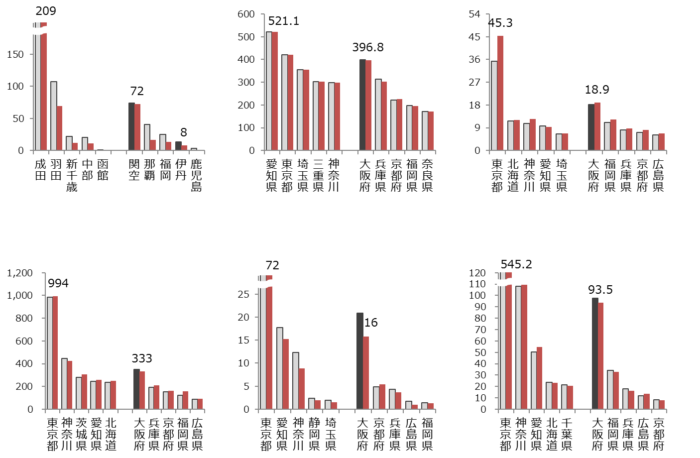
交通物流
空港貨物取扱量（単位:万トン）
民鉄営業キロ（単位:㎞）
タクシー車両台数（単位:千台）
出典：（左）国交省空港管理状況 2014
（右）国交省空港管理状況 2020
出典：（左）地域交通年報 2010
（右）地域交通年報 2014・2015
出典：（左）地域交通年報 2010
（右）地域交通年報 2014・2015
研究情報
学術・開発研究機関数（単位:所）
特許登録件数（単位:千件）
情報サービス業従業者数（単位:千人）
出典：（左）「RESAS（地域経済分析システム）-事業所数（事業所単位）-」2012年
（右）「RESAS（地域経済分析システム）-事業所数（事業所単位）-」2016年
出典：（左）特許行政年次報告書 2015
（右）特許行政年次報告書 2020
出典：（左）「RESAS（地域経済分析システム）-従業者数（事業所単位）-」2014年
（右）「RESAS（地域経済分析システム）-従業者数（事業所単位）-」2016年

Slide 8
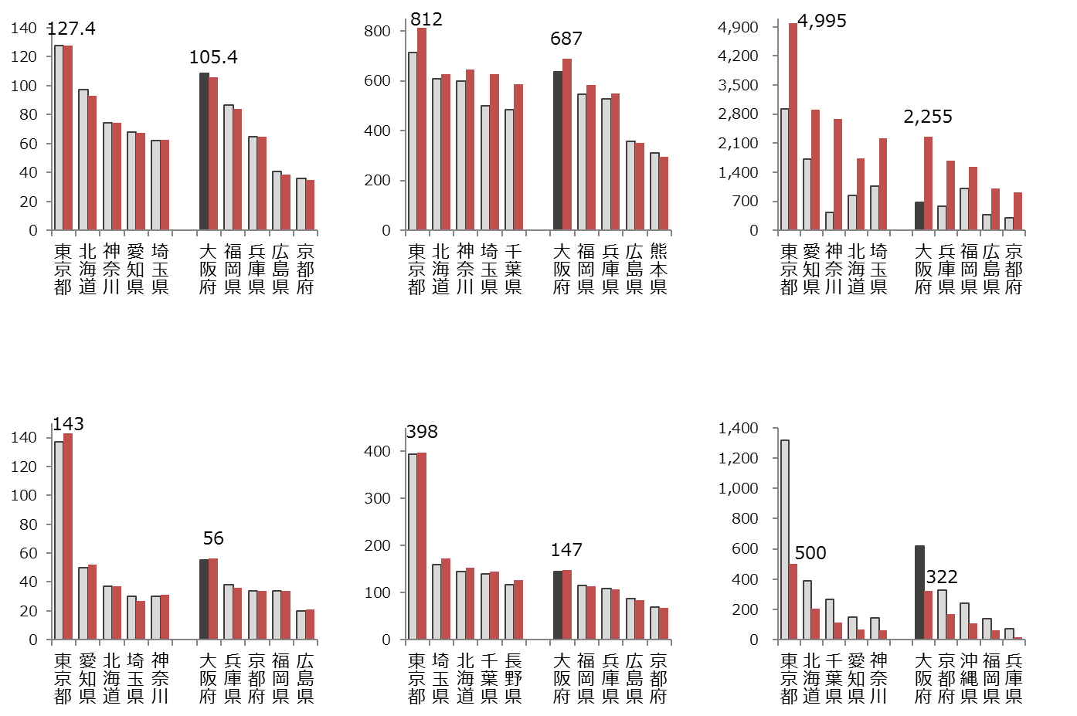
医療福祉
病床数（単位:千床）
介護保険施設数（単位:箇所）
児童福祉施設数（単位:箇所）
出典：（左）医療施設調査 2013
（右）医療施設調査 2020
出典：（左）介護サービス施設・事業所調査 2014
（右）介護サービス施設・事業所調査 2019
出典：（左）社会福祉施設調査 2014
（右）社会福祉施設調査 2019
文化観光
大学数（単位:校）
図書館（単位:館）
外国人延べ宿泊者数（単位:万人）
出典：（左）学校基本調査 2015
（右）学校基本調査 2021
出典：（左）社会教育調査 2011
（右）社会教育調査 2018
出典：（左）宿泊旅行統計調査 2014
（右）宿泊旅行統計調査 2020

Slide 9
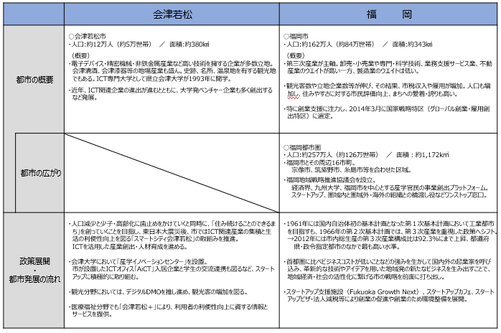
５ー５.国内都市比較表（会津若松、福岡）
第５回意見交換会 資料４

Slide 10
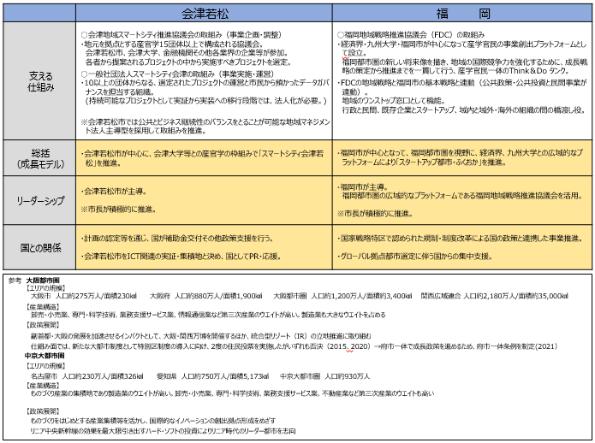

Slide 11
会 津 若 松
５ー６.国内都市個票（１.会津若松）
第５回意見交換会 資料５

Slide 12
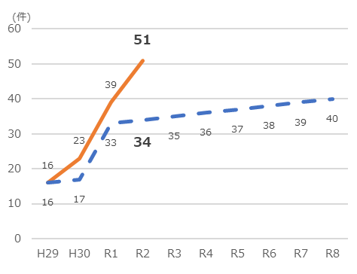
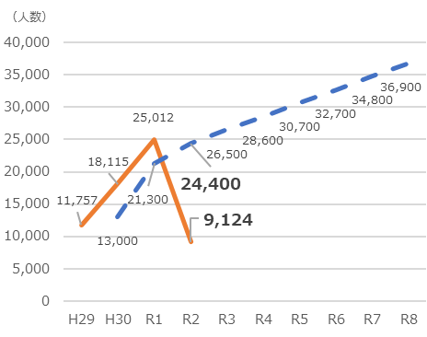
会津若松（会津若松市）の概要
（2021年3月1日現在）
〔人口約12万人（約5万世帯）/ 面積約380㎢〕
東京から約300㎞の距離にあり、会津地方では人口最大の中心的な都市。
電子デバイス・精密機械・非鉄金属産業など高い技術を擁する企業が多数立地。
会津清酒、会津漆器等の地場産業も盛ん。史跡、名所、温泉地を有する観光地でもある。
1993年にはICT専門大学として県立会津大学が開学。
コンピューター理工学の専門的知識と英語教育により、グローバル人材を育成。
電子デバイスなどの産業や会津大学などの蓄積を活かし、東日本大震災後、
「スマートシティ会津若松」を推進し、ICTを活用した産業創出・人材育成。
ICT関連企業の進出が進むとともに、大学発ベンチャー企業も多く創出するなど、近年発展。
＜参考＞
大阪市 約275万人 (約150万世帯）/ 約230㎢
大阪府 約880万人（約410万世帯）/ 約1,900㎢
（いずれも2021年3月1日現在）
【関連指標など】
出典：オプトインによる共助型分散社会の実現（会津若松市）
会津若松市第7次総合計画中間評価（令和3年11月）、
（別冊）重要業績評価指標（KPI)及び関連指標達成状況シート
＜新規企業立地件数（累計）＞
＜学生千人当たりの大学発ベンチャー数ランキング＞
＜市内宿泊施設の外国人宿泊者数(1⽉〜12⽉)＞
企業誘致の取組みにより、2018年度に工業団地の全区画が完売。スマートシティAiCTへの入居企業は2021年3月末現在31社で順調に進む。今後もスマートシティAiCT等を活用したICT関連産業の集積を図る
なお、経済産業省「2020年度大学発ベンチャー実態等調査」では、企業数39社で大学全体では18位
2019年度までは目標を上回る水準で推移。2020年度はコロナの影響により大幅に減少。
今後ワクチン接種や医療の進展等が見込まれ、中長期的には回復を見込む
順位 | 大学種別 | 都道 府県 | 学名 | 学生1000人あたりの数 | 会社数計
1 | 公立 | 福島県 | 会津大学 | 17.82 | 23
2 | 国立 | 福岡県 | 九州工業大学 | 6.87 | 41
3 | 国立 | 北海島 | 小樽商科大学 | 6.55 | 16
4 | 私立 | 長崎県 | 長崎総合科学大学 | 5.95 | 5
5 | 国立 | 東京都 | 東京工業大学 | 5.16 | 51
6 | 国立 | 愛知県 | 豊橋技術科学大学 | 5.03 | 11
7 | 公立 | 北海道 | 公立はこだて未来大学 | 4.28 | 5
8 | 公立 | 群馬県 | 前橋工科大学 | 4.03 | 5
9 | 私立 | 長野県 | 長野大学 | 3.70 | 4
10 | 国立 | 愛知県 | 名古屋工業大学 | 3.64 | 21
東山、芦ノ牧温泉、市内旅館・ホテルの宿泊者数（1⽉〜12⽉）
計画期間内における新規立地企業の件数を累計
実績
目標
目標
実績
学生1000人当たりの大学発ベンチャー数ランキング(1/8)付け「日経グローカル」より

Slide 13
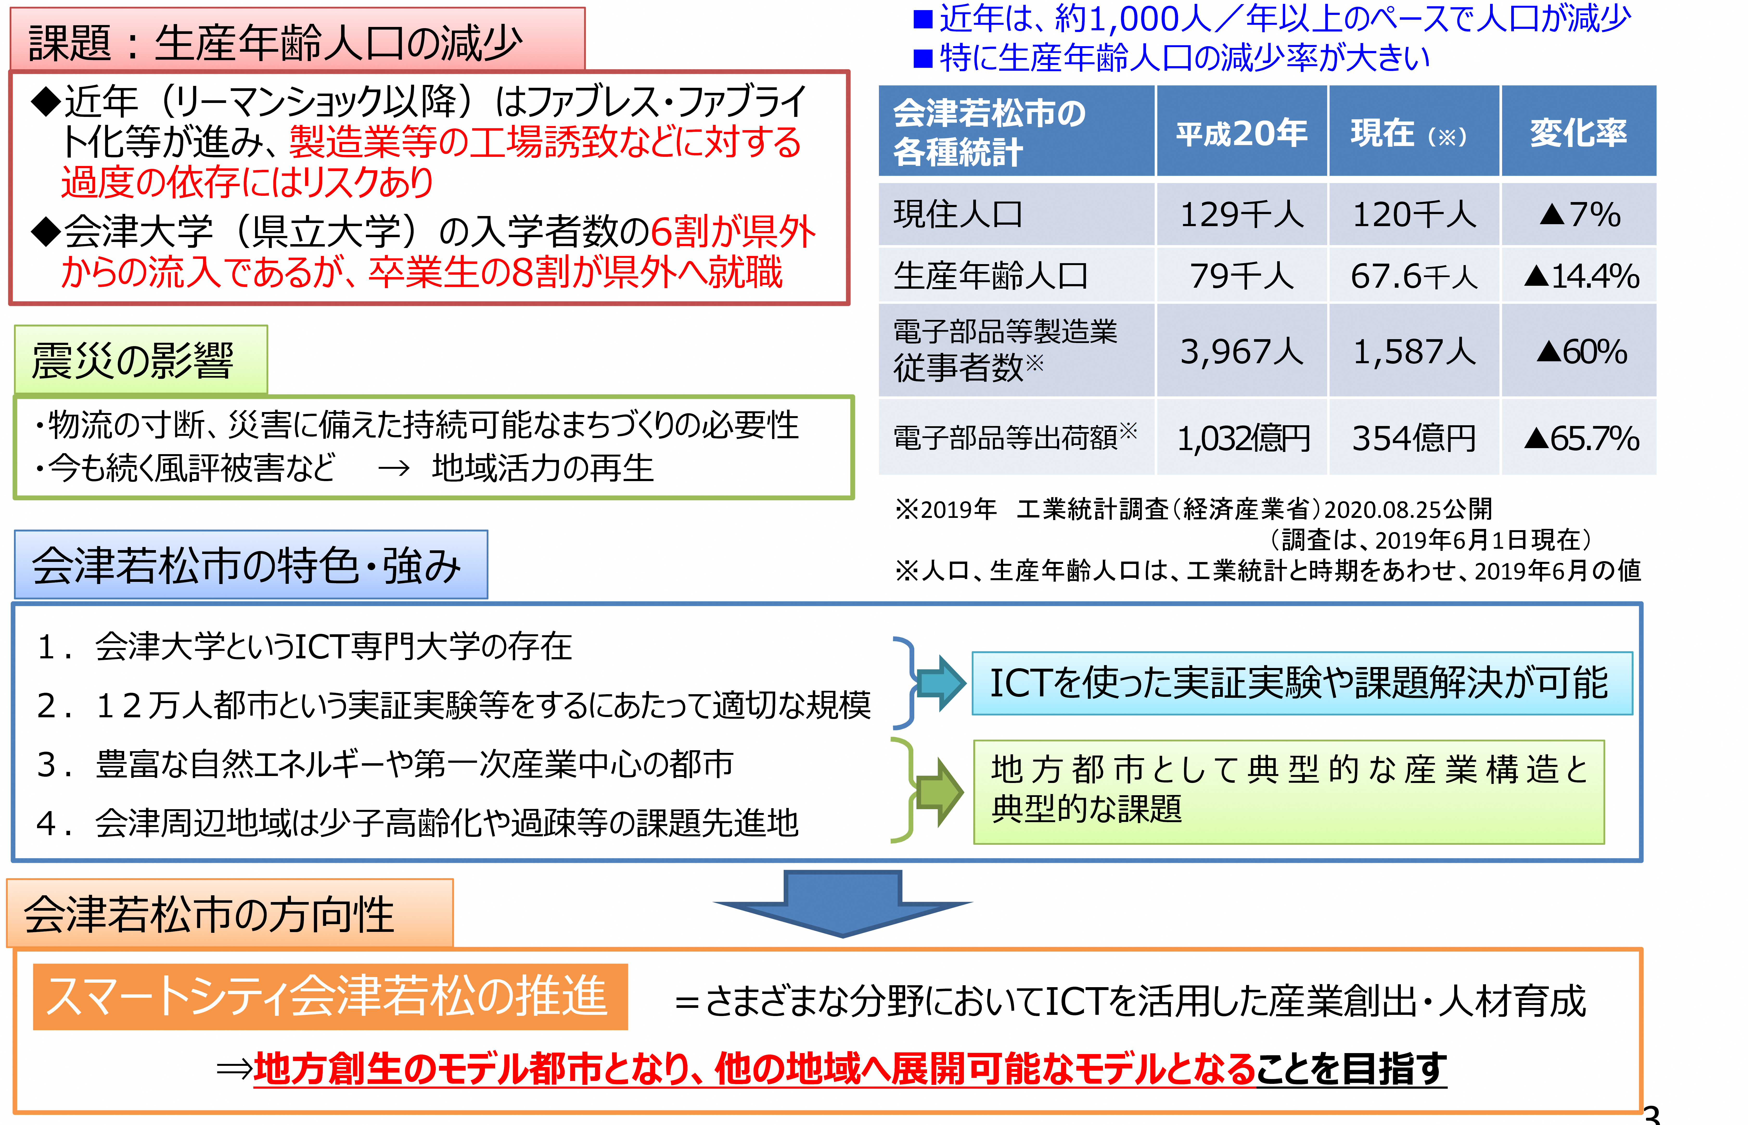
背景・経過
＜ 背 景 ＞
出典：「スマートシティ会津若松」においてAIが果たす役割（会津若松市）
人口は、1995年の約13万7千人をピークに減少傾向が続く。2040年には人口10万人を下回り、2060年には現在の約半分の6万5千人程度となることも予想される。
2060年の高齢化率は約46%と、2020年の約31%を大きく上回る予測。一方、年間出生数は2016年に893人、2019年は793人と減少傾向。
人口減少と少子・高齢化に歯止めをかけていくと同時に、「住み続けることのできるまち」を創っていくことをめざし、市ではICT関連産業の集積と生活の利便性向上を図る「スマートシティ会津若松」の取組みを推進
＜ 取組経過 ＞
 | 2011年 | 東日本大震災を受け、被災地域復興プロジェクトとして経産省・総務省の事業採択
 | 2012年 | 推進組織として「会津若松スマートシティ推進協議会」（当時）等を発足。 （国の政策にのっとり、被災に伴うエネルギー安定供給等を主な目的）
 | 2013年 | 市、会津大学、アクセンチュアは、復興とはまちの再生であるとの考え方のもと「スマートシティ会津若松」の推進を取りまとめ。市の施政方針、復興・再生対策「地域活力再生に向けた取り組み～ステージ２」において表明。
 | 2015年 | 都市OS運用スタート
 | 2017年 | 「会津若松市第7次総合計画」を策定。「スマートシティ会津若松」を施策全体を貫く柱に位置付け
 | 2019年 | スマートシティAiCT（IT関連企業の集積拠点。国内外31社進出）開所。
国主導
地域主導に
出典：「会津若松市第７次総合計画中間評価（令和３年11月）」より抜粋

Slide 14
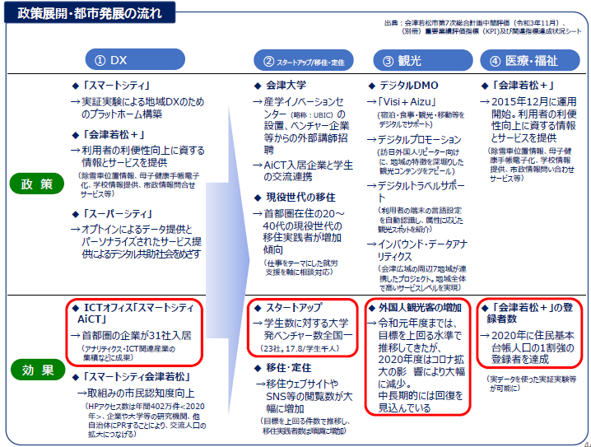

Slide 15
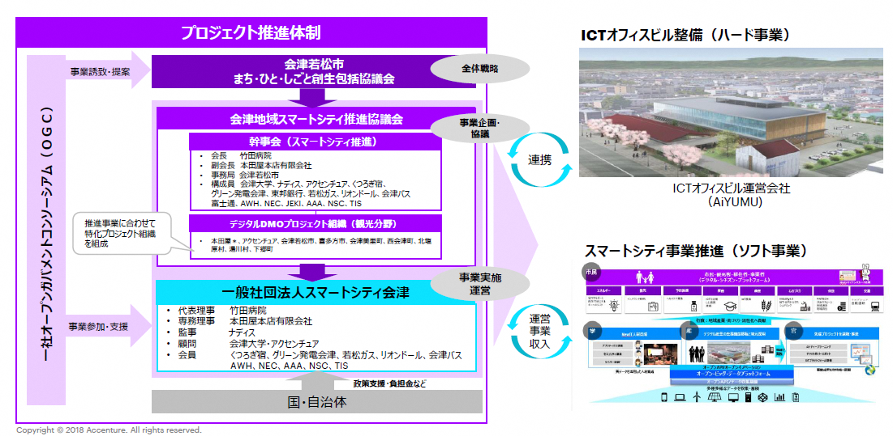
推進体制（会津若松市）
出典：アクセンチュア＝海老原城一、中村彰二朗『SmartCity5.0 地方創生を加速する都市OS』（2019）
公共とビジネス継続性のバランスをとることが可能な地域マネジメント法人主導型を採用、以下の推進体制をとる。
第7次総合計画に沿って各団体がプロジェクトを「まち・ひと・しごと創生包括連携協議会」で提案。各提案は「会津地域スマートシティ推進協議会」において協議し、プロジェクトを選定する。
会津地域スマートシティ推進協議会において実施計画を策定し、幹事会の承認を受けた後、会津若松市や福島県、政府に計画等を提案・申請して、政策支援や補助金・負担金などの支援を受ける。
スマートシティAiCTビル整備（ハード事業）
会 長 竹田病院
副会長 本田屋本店有限会社
事務局 会津若松市
構成員 会津大学、ナディス、アクセンチュア、くつろぎ宿、グリーン発電会津、
東邦銀行、若松ガス、リオンドール、会津バス、富士通、AWH、NEC、
JEKI、AAA、NSC、TIS
本田屋＊、アクセンチュア、会津若松市、喜多方市、会津美里市、西会津市、
北塩原村、湯川村、下郷町
代表理事 竹田病院
専務理事 本田屋本店有限会社
監 事 ナディス
顧 問 会津大学・アクセンチュア
会 員 くつろぎ宿、グリーン発電会津、若松ガス、リオンドール、会津バス、
AWH、NEC、JEKI、AAA、NSC、TIS
役 割 | 法人等 | 概 要
全体戦略 | 会津若松市まち・ひと・しごと創生包括 連携協議会 | 「産官学金労言」一体となった地方創生を推進するために設立。地方創生関連施策の実施体制と地方創生関連施策の進捗管理・PDCAの実施が役割。全体の事業の方向性、企画の立案を行う。
事業企画・協議 | 会津地域スマートシティ推進協議会 | 地元を拠点とする産官学15団体以上で構成される協議会。会津若松市、会津大学、金融機関その他各業界の企業等が参加。各者から提案されるプロジェクトの中から実施すべきプロジェクトを選定。
事業実施・運営 | 一般社団法人スマートシティ会津 | 10以上の団体からなる、選定されたプロジェクトの運営と市民から預かったデータガバナンスを担当する組織。持続可能なプロジェクトとして実証から実装に移行する段階では、法人化が必要となる。
事業誘致・提案 | 一般社団法人オープンガバメント・コンソーシアム（OGC) | 電子政府・電子自治体をオープンなクラウド技術で実現すること、市民中心のオープン・フラット・シェアモデルを追求・推進することをビジョンに掲げる組織。国内外40以上のIT企業で構成され、政策提言や実証事業を実施。分科会・研究会を運営し、各分科会が策定した実証計画のいくつかは会津を実証フィールドに実施。

Slide 16
国、地方、企業の役割など
国
○ 計画の認定等を通じ、補助金交付その他政策支援を行う
・ 内閣府地域再生計画「アナリティクス産業の集積による地域
活力再生計画」（地域再生戦略交付金）
・ 内閣府地域再生計画「ICTオフィス環境整備による地域再生
計画」 （地方創生拠点整備交付金（ハード交付金）） 等
（※なお、2021年度国補正予算において、デジタル田園都市国家構想推進交
付金が創設）
（例）
会津をICT産業の集積地とするために積極的なICT受入れ環境を整備（データ利活用の仕組み構築など）
※福島県は、大学に加えて財政支援なども行う
市＆会津大学(県立)
福 島 県
○ 会津大学において、イノベーション・創業教育プログラム等、AiCT
入居企業などとの連携、交流を通じた起業家の育成
○ 税制上の特例措置等により政策支援を行う
・ AiCTビル整備に係る復興特区税制適用（不動産取得税等
の課税免除） 等
積極的なICT受入れ環境整備
地方創生の成功モデルになってほしい
高付加価値部門の機能移転
明確な実証フィールドとしての位置づけ
会津若松市
スマートシティを主導 市長が積極的に推進
○ 市の総合計画等で「スマートシティ会津若松」を施策全体を貫
く柱に位置付け、全庁体制でスマートシティの取組みを推進
○ 会津大学、関係団体（AiCT入居企業を含む）等と連携し
ながら、産官学連携によりスマートシティの取組みを推進
○ 都市OS（会津若松＋）の運営運用、他地域との広域連携
（デジタルDMO：会津地域７市町村と連携し観光を推進）
地方創生に協力してほしい
（≒地方移転してほしい）
国
ICT関連企業
国のプロジェクトを継続的に会津に誘致してほしい
会津をICT関連の実証・集積地と決めて、PR・応援（実証事業の集中）を国として実施
会津に企業移転をする
企 業 等
○ 「まち・ひと・しごと創生包括連携協議会」、「会津地域スマー
トシティ推進協議会」等への参画を通じ産官学連携によりス
マートシティの取組みを推進
○ 「スマートシティAiCT」に首都圏等からICT関連企業が移転し、
最先端のICT実証実験等に積極的に参画
出典：「『スマートシティ会津若松」の取組～データ活用を軸とした新たな産業集積への挑戦～ 平成28年12月22日福島県会津若松市」（経済産業省産業構造審議会新産業構造部会資料）
日本総研調査部主任研究員野村敦子「プラットフォームとしての都市（City as Platform）①会津若松市のデータ駆動型スマートシティの取り組み]（2017年7月11日 日本総研Research Focus）

Slide 17
福 岡
５ー６.国内都市個票（２.福岡）
第５回意見交換会 資料５

Slide 18
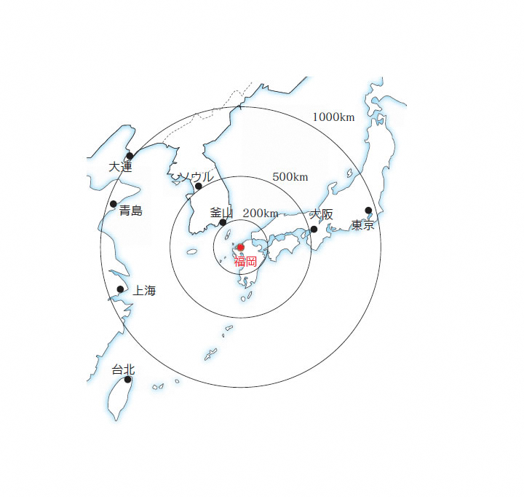
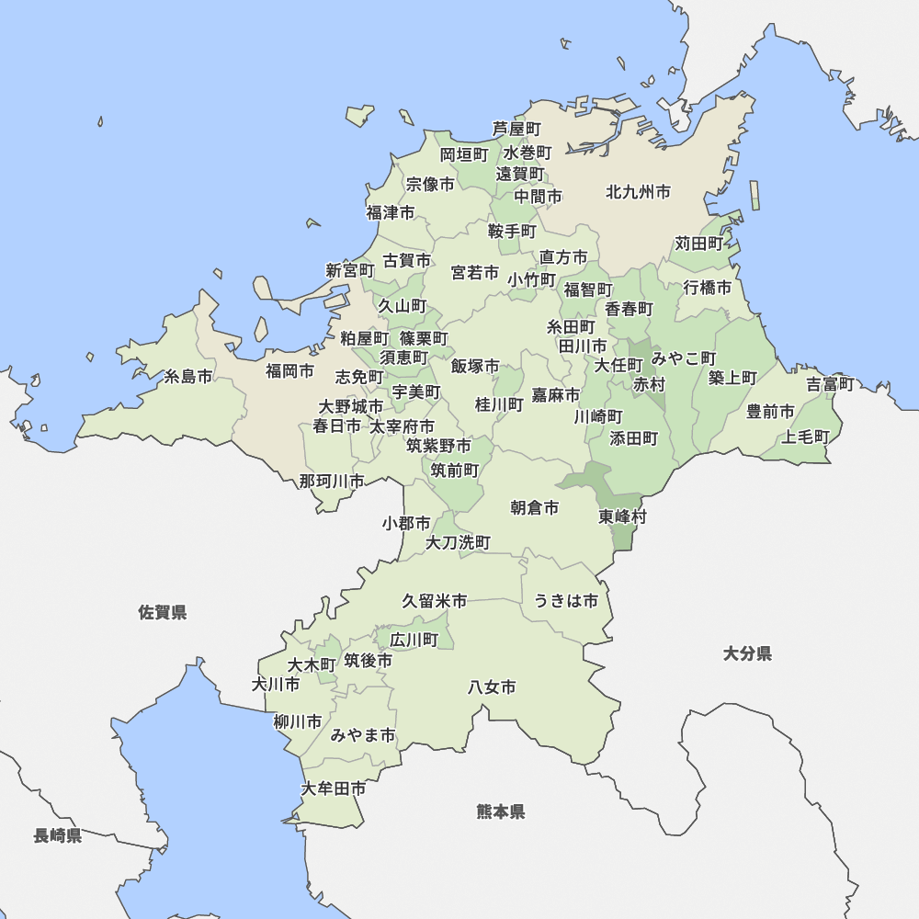

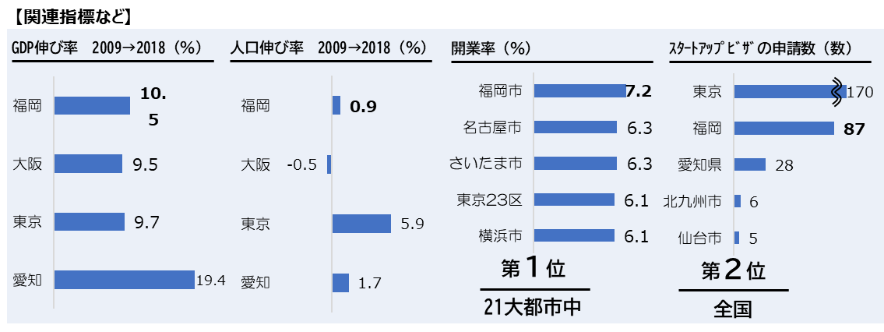
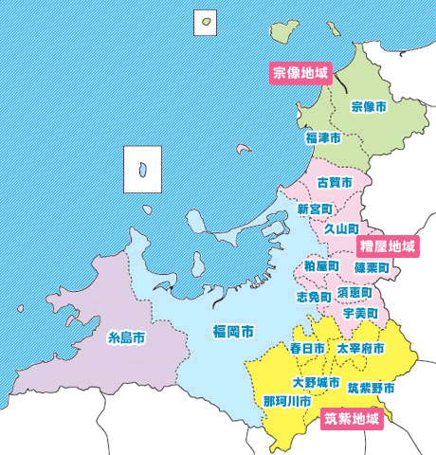
福岡の概要
＜参考＞
大阪市 約275万人 (約150万世帯）/ 約230㎢
大阪府 約880万人（約410万世帯）/ 約1,900㎢
福岡市 人口:約162万人（約84万世帯）／ 面積:約343㎢
都市経営の基本戦略「都市の成長と生活の質の向上の好循環の創出」に沿った様々な施策を展開。
福岡都市圏全体として発展の広域的な役割を担う。
観光客数や立地企業数などが伸び、その結果、市税収入や雇用が増加。人口も増加し、住みやすさに対する市民評価向上、まちへの愛着・誇りも高い。
特に創業支援に注力し、2014年3月には国家戦略特区を獲得。規制改革等による新しい価値を生み出す環境づくりに精力的に取り組む。外国人による企業を促す政策などを全国に先駆けて推進。
ビジネスのしやすいさ、人口増加、平均年齢が若いことなどの強みを生かし、地域の成長戦略として起業・創業に焦点を当て「スタートアップ都市」をめざす。
『人と環境と都市活力の調和がとれたアジアのリーダー都市』の実現に向けて、基本戦略に掲げる「好循環」を加速させるとともに、福岡市を次のステージへと押し上げるためのチャレンジ「FUKUOKA NEXT」を
推進。
福岡県
【都市経営の基本戦略】 （第9次福岡市基本計画）
（１）生活の質の向上と都市の成長の好循環を創り出す
（２）福岡都市圏全体として発展し、広域的な役割を担う
福岡都市圏 人口:約257万人（約126万世帯） ／ 面積：約1,172k㎡
・福岡市とその周辺16市町。宗像市、筑紫野市、糸島市等を合わせた区域。
・福岡都市圏の成長のプラットフォームとして福岡地域戦略推進協議会（FDC）を2011年4月設立。（詳細Ｐ53）
福岡都市圏
（2021年9月現在）
（2014年12月～2020年3月の累計）
※福岡都市圏は、国立社会保障・人口問題研究所の市区町村別将来人口推計（平成30年（2018年））によると、2030年の人口は、約265万人で、今後も人口の増加が見込まれている。
※出典：福岡県・福岡市・福岡都市圏広域連合の各ホームページより、人口・世帯数は、いずれも2021年3月1日現在。

Slide 19
背景・経過
・1961年：国内自治体初の基本計画となった第１次基本計画において工業都市を目指す。
・1966年：第2次基本計画では、第3次産業を重視した政策へとシフト。
⇒ 2012年には市内総生産の第3次産業構成比は92.3%にまで上昇、都道府県・政令指定都市のなかで最も高い水準。第3次産業に
特化した産業構造を構築した結果、他の工業都市のような脱工業化による都市の衰退を免れた。
地域の成長戦略として起業・創業に焦点を当てている背景
強 み | 弱 み
・首都圏に比べオフィス賃料などのビジネスコストが低いこと ・空港から市内へのアクセスやアジアとの距離が近いなど交通の利便性が 高いこと ・政令指定都市の中で最も人口増加率が高く平均年齢が若いこと など | ・20代は転出超過であり、学生の就職時に東京圏など大都市への転出が 多いこと ・今後は人口のピークアウトが見込まれること ・支店経済都市であり、景気の動向に左右されやすいこと ・グローバル都市を標榜するもののまだ道半ばであること など
強みを生かして国内外の起業家を呼び込み、革新的な技術やアイデアを用いた地域発の新たなビジネスを生み出すことで、地域経済・社会の活性化に繋げる市の戦略を前面に打ち出し。日本を代表するスタートアップ都市をめざす。
2012/9 スタートアップ都市宣言までの主な取組
（行 政 の 取 組 み）
・2000年：インキュベーション施設（福岡市創業者育成施設）を開設し、本格的な創業支援を開始
・2003年：企業経営者や専門家による起業支援ネットワーク（福岡市創業者応援団）を組織
（産業界の 取 組 み）
・2003年：福岡商工会議所が定期的に福岡起業塾を開催（事業計画の策定など基礎知識やノウハウの習得を支援）
（大 学 の 取 組 み）
・2010年：九州大学ロバート・ファン／アントレプレナーシップ・センター（略称QREC）（起業家教育センター）
・2011年：九州大学：シリコンバレー短期留学プログラム創設（起業家やVCの講義、ハイテク企業等へのフィールドトリップに参加
し、アントレプレナーシップ（起業家精神）の実態に触れ、イノベーションが起こる仕組みの理解をめざす）
スタートアップ都市をめざすきっかけ
※Forbes Japanホームページ（（なぜ福岡は「スタートアップ都市」を目指すのか）高島宗一郎市長インタービューより
・シアトル視察。福岡市の半分程度の人口の街にマイクロソフトやアマゾンなどの企業が生まれたのか。その視点で街を見たとき、「居住エリアと都市エリアが明確
に区分されたリバブルな港町」という条件が福岡市とダブって見えた。
・福岡は物価も安く住みやすい都市。市内に大きな川がないために工場がなく、第三次産業に特化してきた歴史もある。地形的な弱点を抱えているからこそ、
知識創造型の産業や人をいかに抱え込むかが、街の生命線。
・暮らしやすさとビジネスを結び付け、新しい価値を生み出すことが必要だと考えた。そこで短期的には交流人口の増加、中期的には知識創造型産業の集積、
そして、長期的には「スタートアップ都市」を目指すことを掲げた。
・市長が担う役割はスタートアップ支援策を進める前に、「宣言」を行ってムーブメントを起こそうとしたこと。新しいビジネスをつくり出すために大きなリスクを背負っ
ている。政治の役割はそれを支える社会を作ること。新しい時代をつくる同士という感覚を持ちながら、チャレンジする人が尊敬される街をつくりたい。
※出典：久保隆行著、福岡市の産業特性とポテンシャル（都市政策研究第17号）、日本総研「スタートアップの集積拠点を目指す福岡市の取り組み」（2018年7月）、内閣府ホームページより抜粋、加工

Slide 20
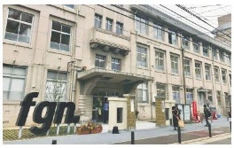

政策展開・都市発展の流れ
 |  |  |  | 2017/4 Fukuoka Growth Nextオープン （2019/5リニューアル）
 | ◆方向性を示す •マスタープラン盛り込み （2012/12） •スタートアップ都市推進協議会(※1)（2013/12） ◆ムーブメントを作る •イノベーションスタジオ •B DashCAMP等のイベント誘致（2013/3） |  | ◆裾野の拡大 •起業家の中学校訪問（2014/7） •スタートアップ奨学金（2014/8） •スタートアップカフェ(※2)オープン（2014/10） •スタートアップセレクション初開催（2015/11） ◆グローバル •スタートアップビザ開始（2015/12） •第１回海外派遣研修・渡米（2016/11） •海外拠点12カ所とMoU締結等（2018/5） | ◆エコシステムの集中化へ •エコシステムを見える化し、 化学反応を起こす ◆エコシステムの連携 •グローバルと市内双方のエコ システムの繋がりを強化･拡大 | ◆福岡流エコシステムの誕生 •エコシステム拠点都市の形 成をめざす（福岡スタート アップ・コンソーシアム設立）
他都市に先駆けた起業・創業支援の取組
Startup 0
Startup 1.0
Startup 2.0
Startup 3.0
2012/9
スタートアップ都市宣言
2014/5
国家戦略特区「グローバル創業・雇用創出特区」指定
2017/4
Fukuoka Growth Next(※3)オープン
2020/7
内閣府「グローバル拠点都市」に選定
（2019/5リニューアル）
ーKPIー
•スタートアップ数 倍増以上
•ユニコーン5社以上創出
•スタートアップビザ認定数倍増以上
政策
※2 スタートアップカフェ（コンシェルジュ常駐）企
業設立から人材確保までワンストップで相談・手
続できる窓口機能を備え、立ち上げ後の成長段
階における様々な資源や情報も提供
※1 スタートアップ都市協議会 先進的に取り組む
自治体が地域の個性を生かしたロールモデルとなり、
経済関係団体とも連携し、日本全体をチャレンジが
評価される国に変えていくことをめざして設立
（会長:福岡市、副会長:広島県、監査役:三重県
会員:青森市・つくば市・千葉市・浜松市・日南市・
別府市）
※3 Fukuoka Growth Next(旧小学校の
土地・建物を活用)、官民共同型スタート
アップ支援施設（スタートアップカフェが拠点
を置く）には、コワーキングスペースやイベント
スペースなどが併設
◆都市の機能強化（2017/9）
•特区による「航空法高さ制限の特例承認」や市独自の容積率緩和などを組み合せ、2024年までに多数のビルを建て替えるという「天神ビッグバン」を推進。
◆九州大学起業部（2017/6）
•大学公認の部活動として設立。国内外のコンテストに応募しながら、ビジネスプランをブラッシュアップし、実践的な活動を行う。
効果
新たなビジネス、イノベーションの創出、経済、社会の活性化、さらに若者の定着や就職先の確保など
◆スタートアップカフェ
•累計企業者460以上
（2021年7月末）
◆Fukuoka Growth Next
•入居者数178社・団体
（2021年7月末）
◆都市の機能強化
•ビル建替え 30棟
•経済波及効果 毎年8,500億円
◆九州大学起業部
•学生と最先端の技術や叡智の掛合せによる事業のスピードアップ
※出典：日本総研「スタートアップの集積拠点を目指す福岡市の取り組み」（2018年7月）、内閣府ホームページより抜粋、加工

Slide 21
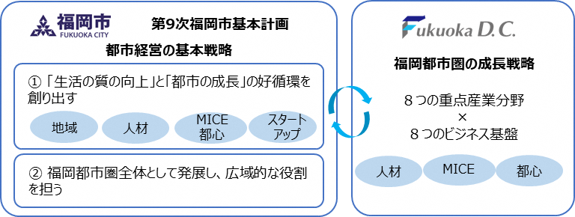
推進体制（福岡市＋広域プラットフォーム）
※出典：日本総研「スタートアップの集積拠点を目指す福岡市の取り組み」（2018年7月）から抜粋、加工
地方自治体レベルでは解決できない規制や税制などの課題
➤コンセプト
雇用を産み出す起業(スタートアップ)へのチャレンジを応援する社会
へと日本を再構築する。
➤ねらい
○産業の新陳代謝が進み、時代に沿った競争力ある産業へ人々の
雇用が移る。
○大きな問題となっている若者の雇用が増える。
福岡市×福岡地域戦略推進協議会（FDC）と共同提案
2014年5月に国家戦略特区の「グローバル創業・雇用創出特区」に指定
⇒ 規制緩和や税制優遇などの実験的な取組みを進め、起業・創業（既存中小企業の第二創業も含む）の促進に必要な施策や障がい
をあぶり出し、同市の抱える課題の解決ならびに全国への展開に繋げて行く方針。
他都市に先駆けた新たな取組み
規制改革事項 | 概 要
スタートアップビザ | ・在留資格（経営・管理）取得には、事業計画作成や事務所開設に加え、常勤職員2名以上の雇用、あるいは資本金の額又は出資の総額が500万円以上、といった要件を充足する必要がありハードルが高い。 ⇒ 市に創業活動計画書等を提出して確認証明を受ければ、入国管理局の審査を経て6カ月間の在留資格が認められる。 この間に事業を進めながら要件を充足すれば、在留資格を更新できる。 （対象事業：市が指定する知識創造型、健康･医療･福祉関連、環境･エネルギー関連、物流関連、貿易関連）
スタートアップ法人減税 | ・創業5年未満の法人で、国家戦略特区の規制の特例措置等を活用して事業を行っていること、国税が対象とする事業に加え、市が独自に設定した先進的なITのいずれかの分野で革新的な事業を行うことなどの要件を満たした場合、最大5年間、法人の所得の20％を控除。 ・市は、併せて法人市民税（法人税割）を全額免除とする独自の免税措置も実施。 ⇒ 現在の法人税実効税率（30％）や中国（25％）、韓国（24％）よりも低い税率22％。
※外国人起業家の在留資格の要件を緩和
（6カ月の猶予）
※最大5年間、法人所得の20%を控除
広域的官民連携の具現化
2011年4月に経済界・九州大学・福岡市が中心になって産学官民の事業創出プラットフォームとして福岡地域戦略推進協議会（FDC）設立
・福岡都市圏の新しい将来像を描き、地域の国際競争力を強化するために、成長戦略の策定から推進までを一貫して行う、産学官民一体のThink＆Do タンク。
・FDCの地域戦略と福岡市の基本戦略と連動（公共政策・公共投資と民間事業が連動）。
⇒ 地域のワンストップ窓口として機能、行政と民間、既存企業とスタートアップ、
あるいは域内と域外・海外の組織の間の橋渡し役。
FDCが企業のサポートやオープンイノベーションを後押しし、創業特区として
の注目度・域外の企業の福岡市に対する関心が一段と高まっている。
こうした官民連携の基盤や対応窓口の存在が域外企業にとっても当地への
アクセスやパートナー探しがしやすくなり、エストニアの電子政府の技術について
民間分野への応用を目指す新興企業が、実証実験の場として福岡市を選ぶ
ことにも繋がっている。

Slide 22
国
○グローバル創業・雇用創出特区指定 → 規制緩和
○グローバル拠点都市選定 → 集中支援（補助事業・海外展開支援等）
○政府系金融機関連携 → 制度融資・ファンド資金供給強化
国、地方、企業の役割など
特区で認められた規制・制度改革による創業促進・環境整備
福 岡 県
○創業・ベンチャー支援施策（創業巡回相談会、制度融資等）
○企業と投資家等のマッチング支援
○支援施設（福岡システムLSI総合開発センター、有機光エレクトロニクス実用化センター）
公共政策・公共投資と民間事業が連動
福 岡 市
&
福岡地域戦略推進協議会
国の施策と連携した事業推進
福岡市
スタートアップを主導 市長が積極的に推進
○「スタートアップ都市ふくおか」宣言
→基本計画の重点分野に位置づけ。産官学民の連携。
○グローバル創業・雇用創出特区指定(FDCと共同提案）
→福岡市スタートアップパッケージ（スタートアップビザ・賃料補助・
法人減税・スタートアップカフェ（官民協働の支援施設））、
海外とのネットワーク構築
○グローバル拠点都市選定
福岡県
特区指定
市の施策
グローバル拠点都市選定
市独自の規制緩和
ＦＤＣ
福岡市の基本戦略と連動した地域戦略
○地域のワンストップ窓口として、行政と民間、既存企業とスタート
アップ、域内と域外・海外の組織の間の橋渡し。
○福岡スタートアップ・コンソーシアム事務局
国の施策
国
大学・企業等
規制緩和
大 学
○大学シーズ・科学技術支援
○アントレプレナーシップ教育（九州大学・福岡大学）
○九大起業部、福岡大学産学官連携センター 等
・産業の国際競争力強化及び国際的な経済活動の拠点形成（世界に伍するスタートアップ・エコシステム拠点都市）
・産学連携による創業促進
・人材育成（アントレプレナーシップ教育） 等
企業等
○スタートアップとの協業、融資・投資、成長支援
○支援拠点Fukuoka Growth Next運営受託
○ベンチャーキャピタル、アクセラレーター、インフルエンサー
出典：各種資料をもとに副首都推進局にて作成

Slide 23
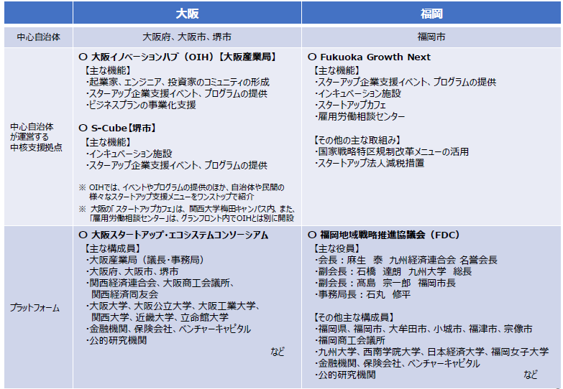
５ー７.大阪における主なスタートアップ支援の取組み （福岡との比較）
第７回意見交換会 資料１
出典：大阪府、大阪市、福岡市のホームページをもとに副首都推進局で作成

Slide 24
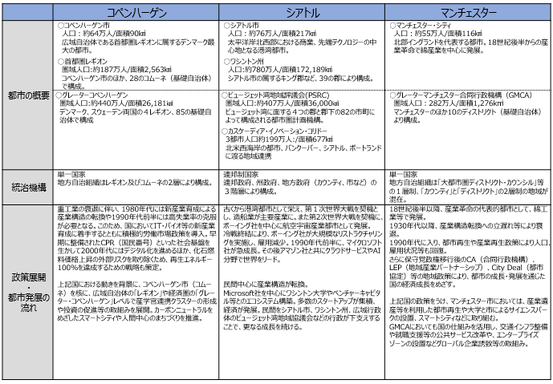
５ー８.海外都市比較表（ｺﾍﾟﾝﾊｰｹﾞﾝ、ｼｱﾄﾙ、ﾏﾝﾁｪｽﾀｰ、ｼﾝｶﾞﾎﾟｰﾙ、ﾄﾛﾝﾄ、深圳）
第11回意見交換会 資料2

Slide 25
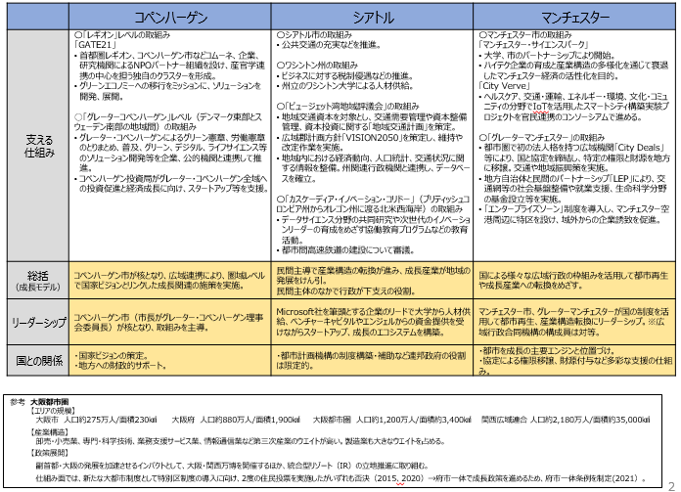

Slide 26
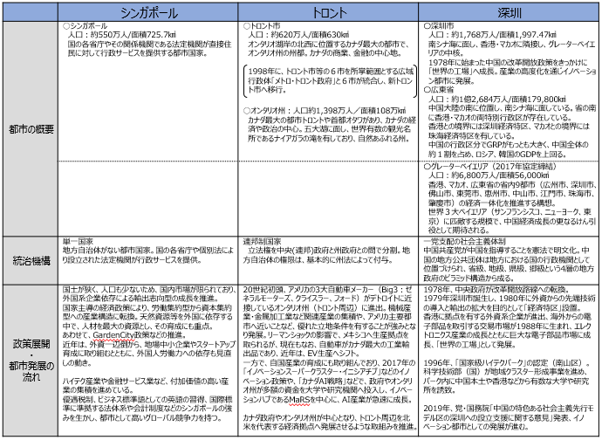

Slide 27
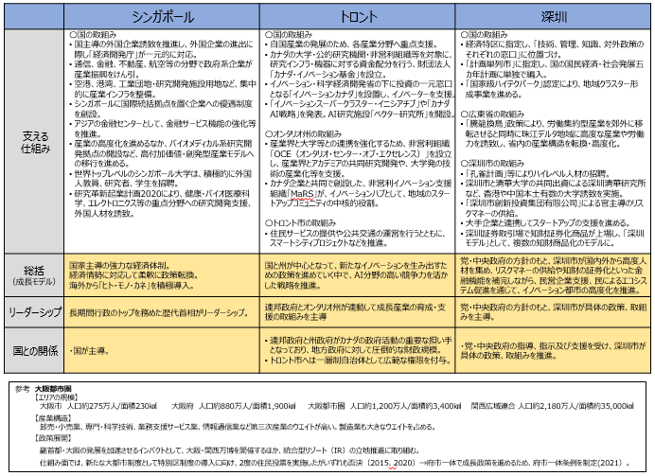

Slide 28
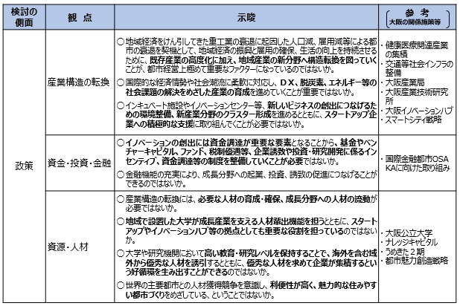
５ー９.海外都市分析から考えられる示唆
■分析から考えられる示唆
第８回意見交換会 資料３

Slide 29
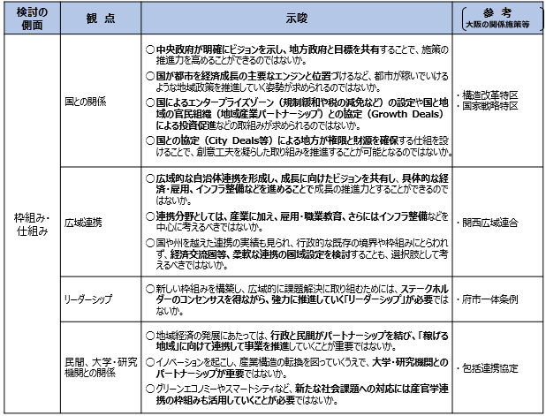

Slide 30
コペンハーゲン
５ー10.海外都市個票（１.コペンハーゲン）
第11回意見交換会 資料3

Slide 31
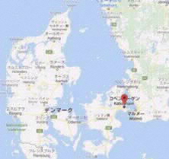
コペンハーゲンの概要
＜参考＞
➣大阪市
〔約275万人／約230㎢〕
➣大阪府
〔約880万人／約1,900㎢〕
（いずれも2021年3月1日現在）
➣コペンハーゲン市(Copenhagen Kommune) 〔人口約64万人／面積90㎢〕
・広域自治体である首都圏レギオンに属するデンマーク最大の都市、政治・文化・経済・交通の中心地。
・基礎自治体であるコペンハーゲン市（コムーネ）の市長は「最高市長」（CEO）として市議会が任命。
・7分野の常任委員会委員長（市長）により行政を執行。最高市長は財務委員長を兼ねる。
自
治
体
（2022年1月現在）
➣首都圏レギオン(Capital Region of Denmark) 〔圏域人口約187万人／面積2,563㎢〕
・首都圏レギオンは、コペンハーゲン市のほか28のコムーネで構成。
・レギオンは病院、地域開発（自然・環境・産業・観光等）、公共交通等を担う。
（2022年1月現在）
〈デンマークの地方制度〉
・行政区画であった14のアムト（amt、県）全てが2007年1月に廃止され、広域自治体である5つのレギオン（region）に再編。
・基礎自治体であるコムーネ（kommune）の再編も進められ、271あったコムーネは98に統合された。
➣グレーター・コペンハーゲン(Greater Copenhagen) 〔圏域人口約440万人／面積26,181㎢〕
・デンマーク東部とスウェーデン南部の地域間における広域的な連携組織で2015年に設立。
・成長や持続可能なソリューション、イノベーションのグローバルハブをめざす。
(構成）デンマークの首都圏レギオン、シェランレギオン、スウェーデンのスコーネレギオン、ハッランドレギオンのほか両国の85の基礎自治体。
(組織）全18人で構成される理事会（政治委員会）がグレーター・コペンハーゲンの活動を主導。（理事会は年4回）
委員長はコペンハーゲン市長（CEO）、事務局を組織して活動。
(主な取組分野）グリーントランジション、労働市場、インフラストラクチャー、デジタル化、ライフサイエンス。
広
域
連
携
（2022年1月現在）
グレーター・コペンハーゲン
➣コペンハーゲン市を核に、広域都市圏（首都圏レギオン、グレーターコペンハーゲン）を視野に入れて、
カーボンニュートラルをめざしたスマートシティやスタートアップ支援、人中心のまちづくりなどを推進。
世界都市ランキング（森記念財団）2012年 20位 ⇒ 2021年 15位
【関連指標など】
〇研究者約1万2千人、サイエンスパーク15カ所、総合大学・単科大学14校（トップランクの産学連携、
北欧で最も整った知識集約型研究やビジネス環境）
〇150社以上のバイオテック企業、200社以上の医療機器企業が集積。（ライフサイエンス分野での
R＆D支出、臨床試験及び薬品開発で世界をリード）
〇ICT、クリーンテック、スマートグリッドやスマートシティソリューションの有数なテスト・マーケット。
※出典：Copenhagen Capacityホームページ
※各種資料をもとに副首都推進局にて作成

Slide 32
背景・経過
〈中央政府の主な動き〉
産業構造
・造船業等の重工業の衰退に伴い、1980年代には新産業育成による産業構造の転換が必要。
⇒ IT・バイオ等の新産業育成に着手。
労働政策
・1990年代前半には高失業率の克服が必要。
⇒ 雇用流動性と充実した社会保障・失業給付制度、職業訓練等の積極的労働市場政策を導入（フレキシキュリティ）。
デジタル化
・1968年にCPR（国民番号）が整備済みであり、デジタル化に向けた社会基盤が存在。
⇒ インターネットの普及に伴い社会保障先進国としての社会基盤を維持するため積極推進。
〈主な取組経過〉
1968年 CPR（国民番号）導入
2001年 電子署名を導入し、公的機関は電子メールの受信を可能とすることを義務化
2004年 NemKonto（国民／企業の国民番号に紐づいた口座番号）を導入し、公的機関の電子取引を義務化
2004年 医療ポータルサイト「sundhed.dk」を立ち上げ
2007年 デジタルIDである「NemID」を発行し、デジタルインフラの基礎をつくる
2007年 公共サービスポータルサイト「borger.dk」を立ち上げ
2014年 電子メール（DIGITAL POST）の利用を義務化
2022年 デジタル化の新しい国家戦略に着手、公共、民間両部門にわたり幅広く拘束力のある協力を要請
エネルギー政策
・新興国の経済発展に伴い、化石燃料価格の上昇が見込まれるなど、資源の少ないデンマークでは外部リスクを取り除く必要。
⇒ 2011年に世界に先駆けた再生可能エネルギー100％を達成するために「エネルギー戦略2050」策定。
➣上記、国の政策を受け、コペンハーゲン市を核に、広域自治体の「レギオン」や経済圏の「グレーター・コペンハーゲン」レベルで取組みを展開。
・大学等との連携によるサイエンスパークの設立、IT・バイオメディカル等の企業誘致・育成、スタートアップ支援。
・コペンハーゲン市では、政府の目標を上回る目標を設定した「CPH2025気候プラン」を策定し、ITを導入したスマートシティ推進。
・グリーン、デジタル、ライフサイエンス等の分野におけるソリューション開発や実証実験を研究機関、企業、公的機関と連携して実施。
〈コペンハーゲンにおける主な取組み〉
※各種資料をもとに副首都推進局にて作成

Slide 33
※出典：Digital Denmark（デンマーク外務省HP）、中島健祐著「デンマークのスマートシティ」
富士通総研HP「デンマークにおけるデジタルヘルスの動向（3）」をもとに副首都推進局にて作成
政策展開・都市発展の流れ
①デジタル化
レギオン／グレーター・コペンハーゲンレベルでの展開
②医療
③自転車
④スマートインフラ
 | ◆ CITIZEN.DK → 公共部門の2,000以上のサー ビスにアクセスできるポータルサイト 「borger.dk」を立上げ。 ◆ 「バイオバンク」 → 2012年に各病院に保存されて いた血液やDNA等のデータを一 括管理・保存する目的で設立。 世界最大規模の約2,530万（2019年時点）の生体サンプル 等を保存。現状では研究目的に 利用を限定。 ◆ 「オープンデータ・デンマーク」 → 市民サービスに関わるデータを公 的機関に集約(レギオンやコムーネが 管理し、都市課題や社会課題解決 のため市民、企業、調査機関等に 提供。2013年のオーフス市「オープ ンデータ・オーフス」が国内最初） |  | ◆ 豊富な医療データへ のアクセス → CPR（国民番号）に紐 づいた過去数十年分の健 康データが入手可能（癌に ついては1942年まで遡るこ とができる）、また臨床試験 の正確かつ包括的な医療 データベースにより豊富な医 療や遺伝情報が入手可能。 ◆ 治験申請の迅速処理 → デンマーク医薬品局と欧 州医薬品庁への申請のワ ンストップ化により、6週間 以内に完了。 | ◆ 自転車スーパー ハイウェイの整備 → 市内の自転車専用道の 設置に加え、リング状の環状 線も含め8路線、総延長 467km（2018年時点） の自転車用高速道路を整 備。 ◆ 走行速度を統一する グリーンウェーブ → 交通を検知するセンサー の導入等により、朝夕の通 勤時間は、時速20kmで 走行すれば赤信号で止ま ることがないような、高度な 信号制御。 | ◆ ゲート21 （次頁参照） → 首都圏の各自治体・企 業・大学・研究機関が連 携して非営利のパートナー 組織を立ち上げ。現場での 実証プロジェクトを通じ、エネ ルギーや資源効率化に関係 するソリューションを開発。 ◆（実証例）DOLL （デンマーク街灯ラボ） → LEDを利用した高度な照 明システム導入。都市全体 に敷設された街灯柱にセン サー・通信インフラを設置し 広域に対応したスマートイン フラを推進。
 | ◆PPP（公民連携）の促進 → 行政部門のデジタル化によりPPP が推進され、民間部門の信用が強 化される。 ◆強い民間＝強い公共 → 行政部門のデジタル化により手続 きが迅速化し、成長の余地が生ま れる（数分の手続きで企業立ち 上げ、税務のオンライン完結など）。 |  | ◆ 世界をリードするライフ サイエンス産業 → グレーター・コペンハーゲン のライフサイエンス業界は 研究開発（R＆D）支出、 臨床試験・薬品開発で世 界をリード。バイオテクノロ ジーの開発では世界第２位。 | ◆ 包括的アプローチ → 5km以上の自転車使 用率20％（5km未満 60％）の引き上げのほか、 環境エネルギー、都市交通 の課題解決に加えて、市 民の健康増進、社会保障 コストの削減、産業の発展 等に寄与。 | ◆ 先端技術開発・実証 → ベンダーやIT企業参画 のもとに、グリーンエコノミー へ移行する事業機会を 見出すための新技術、 サービス、スキル等の開発 支援に寄与。
政 策
効 果

Slide 34

レギオンレベルでの推進体制
※産官学連携の仕組み
首都圏レギオン、コペンハーゲン市などコムーネ、企業、研究機関によるNPOパートナー組織を設け、
グリーンエコノミーへの移行をミッションに、ソリューションを開発、展開。
産官学連携の中心を担う独自のクラスター（出向でなく正規雇用者）。
対象分野
プログラム開発
建物と都市
交通
エネルギー
サーキュラーエコノミーと資源
グリーン成長
スマートシティ
技術開発
サービス開発
プラットフォーム化
ツール開発
プロセス開発
スキル開発
首都圏レギオンにおけるレギオン、コムーネ、研究機関、企業の連携を強化
グリーン関係の雇用創出
セクターをまたぐ形で持続可能な計画を強化
エネルギーと交通システムのトランスフォーメーションを明確化
省エネを実現
二酸化炭素排出量を削減
リビングラボ
DOLL(デンマーク街灯ラボ) SILENT CITY(静かな都市) LIGHTING METROPOLIS(照明都市)
〔推進体制〕
ゲート21のパートナーには、コペンハーゲン市をはじめ周辺の自治体、大手通信会社のTDC、洋上風力発電のアーステッド、エンジニアリング会社のランボールなど主要な地域熱供給会社、外資であるIBMやシスコ、デンマーク工科大学、デンマーク技術研究所などが参画。
DNAのトリプルヘリックス（三重螺旋構造）のように、公的機関と民間企業そして大学・研究機関が立体的かつ動的に絡まりあいながら連携するイメージ。
トリプルヘリックス
一般的な産官学連携
大学／
研究機関
Positive overlap
大学／
研究機関
民間企業
行政
民間企業
行政
日本の産官学連携のように二者間の連携になるのではなく、三者がダイナミックに連携するため、中心にクラスターが配置される。
クラスターの運営責任者は、出向者ではなく、クラスターの正規雇用者。
※出典：中島健祐著「デンマークのスマートシティ」、ゲート21ホームページをもとに副首都推進局にて作成

Slide 35
グレーター・コペンハーゲンレベルでの推進体制
※組織＋スタートアップ支援の仕組み
コペンハーゲン市長が委員長を務める理事会（18名（デンマーク人9人、スウェーデン人9人の構成））が活動を主導。
グリーン憲章や労働市場憲章の取りまとめと普及、グリーン、デジタル、ライフサイエンス等の分野におけるソリューション開発や実証実験を研究機関、企業、公的機関などと連携して推進。
スウェーデン側地域を含むグレーター・コペンハーゲン全域への投資の促進と経済成長を目的に、公的機関としてコペンハーゲン・キャパシティ（Copenhagen Capacity：コペンハーゲン投資局（コペンハーゲン市等により1994年設立、政府が基金拠出（VCのように企業投資を行い利益回収する事業モデルではない。）））を設置し、医療や福祉など、様々な分野の外国企業や投資家等を対象に、ビジネス開発サービス（市場調査、事業立ち上げ、事業拡大の一貫したサポート）や 投資に向けたサポートを全て無料で行うなどスタートアップを支援。デンマーク国成長のための中心的なエンジンの位置づけ。
〔コペンハーゲン・キャパシティの主なサポート〕
〔推進体制（全体のイメージ） 〕
１ 市場概況
グレーター・コペンハーゲンでの業界やマーケットの可能性のマッピングのサポート。
（サポートの内容）
グレーター・コペンハーゲンと北欧各国の主要都市やビジネエリアを比較したベンチマーク分析、顧客、競合他社のマッピング 等
４ 土地物件紹介
事業運営のためのオフィス、生産設備や建築用地選びなど様々な物件確保の支援。
（サポートの内容）
土地・物件実態調査ツアーの実施。不動産業者、ディベロッパー等の紹介 等
首都圏レギオンで創業中もサポート
中央政府
・明確な国家ビジョン策定
・「一貫性」を軸とした戦略
・市民目線による行政プロセスの標準化
関係機関と国民の間で目標の共有
相互の信頼関係の構築
２ 業界見識
コペンハーゲンヘルステッククラスターやメディコンバレーのような有数なビジネスクラスターとの連携による支援。（主幹産業：サイエンス、クリーンテック、ICT、スマートシティ、輸送&物流、クリエイティブ産業、食品&添加物、等）
（サポートの内容）
他企業、潜在的顧客、競合他社、サービスプロバイダー、知識機関と関係当局 等
５ ビジネスパートナー紹介
研究者・企業・ベンチャーキャピタルの連携を推進し、強固なパートナーシップ等を支援。
（サービスの内容）
企業、行政機関、研究機関の紹介、マッチメーキングイベント開催 等
・協力関係
・財政的サポート
自治体レベルでの円滑な政策推進の素地
６ ビジネスケースの構築
投資の価値を証明できる強力で確実性のあるビジネスケースを構築。
（サービスの内容）
事業展開を最適化させるための法的・財政的枠組み条件の情報提供
創業中もビジネスケース構築のサポート
首都圏レギオン
コペンハーゲン市
３ 創業支援
市場参入までのスピードアップ。
（サポートの内容）
法律、融資、会社組織に関する経営相談
関係当局への事業届出、弁護士などの紹介、業界団体や商工会議所、行政機関・研究機関などとのネットワーク作り 等
グレーター・コペンハーゲン
・コペンハーゲン市を核にして、首都圏レギオンや
グレーター・コペンハーゲンの圏域レベルで国家
ビジョンとリンクした政策を実施
※出典：Copenhagen Capacityホームページ等をもとに副首都推進局にて作成

Slide 36
シアトル
５ー10.海外都市個票（２.シアトル）
第11回意見交換会 資料3

Slide 37




シアトルの概要
＜参考＞
➣大阪市
〔約275万人／約230㎢〕
➣大阪府
〔約880万人／約1,900㎢〕
（いずれも2021年3月1日現在）
自
治
体
➣シアトル市(Seattle City) 〔人口約76万人／面積217㎢〕
・広域自治体であるワシントン州に属する、太平洋北西部における商業、先端テクノロジーの中心地。
・市長と9名の市議会議員が全市民により選出。
（2019年現在）
➣ワシントン州(Washington State) 〔圏域人口約780万人／面積172,189㎢〕
・「エヴァーグリーン・ステート（常緑樹の州）」という愛称をもつ緑豊かな州。州都はオリンピア。
・シアトル市の属するキング郡など、39の郡により構成される広域自治体。
（2020年現在）
〈アメリカの地方制度〉
・アメリカの政府組織は、連邦政府、州政府、地方政府（カウンティ、市など）の3階層により構成。
・地方自治制度に関しては、各州の権限として留保されている。地方政府は各州の憲法・法令等により設立されるため、州により制度が異なる。
広
域
連
携
➣ピュージェット湾地域評議会(Puget Sound Regional Council;PSRC）
〔圏域の人口約407万人/圏域の面積約36,000㎢〕
・ピュージェット湾に面する4つの郡と郡下の82の市町によって構成される都市圏計画機構。
・シアトル市やキング郡などの地方政府や、民間企業などがメンバーとなり、将来ビジョンや地域の交通に関わる調整などを行う。
（2018年現在）
➣カスケーディア・イノベーション・コリドー（Cascadia Innovation Corridor;CIC )
〔3都市の合計人口約199万人/3都市の合計面積約677㎢〕
・北米西岸のバンクーバー、シアトル、ポートランドに渡り発展をめざす地域連携。
・シアトル市やキング郡などの地方政府や、民間企業などがメンバーとなり、将来ビジョンや地域の交通に関わる調整などを行う。
ボーイング、マイクロソフト、アマゾンといった民間企業主導で産業構造をアップデートし、高い成長を実現。行政はそれを下支え。
【関連指標など】
・人口が増え続けており、2020年の増加率は2.2％で全米都市の中で第1位（アメリカ合衆国国勢調査局）。
・シアトル市を含むワシントン州内キング郡の実質GDP成長率は5.8%(2019年)。
・世界的大企業の本社が集積（マイクロソフト,アマゾン,コストコ,スターバックスなど）。
・2022年度版世界大学ランキング（U.S. News & World Report）で世界7位のワシントン大学を有する。
・シリコンバレーから飛行機で1時間半程度の立地が魅力。
・WalletHub「アメリカで最も住みやすい大都市」ランキング3位（2019年）。「エメラルド・シティ」と呼ばれるほど自然あふれる都市であることに
加え、電力コストが全米平均と比較して約35％低いなど、生活コストが安いことも魅力。
※各種資料をもとに副首都推進局にて作成

Slide 38
背景・経過
(民間の動き)
重工業
古くから港湾都市として栄え、第1次世界大戦を契機とし、造船業が主要産業となる。
1939年からは、ボーイング社を中心に航空宇宙産業都市として発展しシアトルの成長をけん引。
1990年代、冷戦が終結し、国防費の大幅な削減、エアバスとの競争激化により、ボーイング社は大規模なリストラクチャリングを実施し、航空宇宙産業都市としての存在感が薄まる。
(2001年には本社をシカゴへ移転)
1990年代、Windows95の成功により、ソフトウェア産業が台頭。
1994年、アマゾンの創設者であるジェフ・ベゾスが、優秀な人材が集まるシアトルに目をつけ本社を構える。
2000年代、製造業の後退やサービス業のウェイトの高まりにより産業構造が転換。
ソフトウェア産業
マイクロソフト社の共同創業者であるビル・ゲイツ氏とポール・アレン氏の生まれ故郷がシアトルであり、1979年に本社を移転。シアトルを拠点として選択した理由としてほかに、エメラルド・シティとも呼ばれ、「生活の質」を誇り、技術者を呼び込む魅力があったこと、ボーイング社がソフトウェア技術者を確保するため、人材養成プログラムを提供しており、エンジニアの確保が可能であったことが言われている。
(行政の取組み)
シアトル市、ワシントン州、ピュージェット湾地域評議会による、交通、住宅、人材育成、大学整備等の取組みなど
成長産業
マイクロソフト等の企業と人材供給源のワシントン大学が連動し、ベンチャーキャピタルやエンジェルからの資金供給もあり、多数のスタートアップが集積、経済が発展。民間のイノベーションを行政（シアトル市、ワシントン州、ピュージェット湾地域評議会（PSRC） ）が下支えすることで、更なる成長を続ける。
出典：山縣 宏之著「ハイテク産業都市シアトルの軌跡 航空宇宙産業都市からソフトウェア産業へ」をもとに副首都推進局にて作成

Slide 39
政策展開・都市発展の流れ
民 間
①航空宇宙産業
②ソフトウェア産業
③成長産業
ボーイング社を中心に
航空宇宙産業の発展
マイクロソフト社を中心にソフトウェア産業の発展
製造業からサービス業への
産業構造転換の一層の進展
ボーイング社の
リストラクチャリング
◆ アメリカ連邦政府の支援
→1980年代まで、国防予算のうち
航空宇宙装備購入費を投入。
→戦時生産局が膨大な数の航空
機をボーイングへ発注。
◆ 地域競争力向上の取組み
により民間を下支え
→シアトル市による交通改善を
図る政策や、ワシントン州の
高度コンピューティング分野等
への税制優遇等。
→ワシントン大学によるスタート
アップ企業を支援するイノベー
ションハブ等。
◆ ピュージェット湾地域評議会による
都市圏計画の作成、地域調整
→都市計画的視点から、優秀な人材
を引き付けるため、居住地としての魅
力を高める交通政策や住宅政策、
教育システムや人材育成の拠点の
強化などが必要と考え、計画を策定
し、地域競争力の向上を図る。
◆ 地方政府の支援
→労働者の増加に対応するため、
シアトル市を中心に高架道路な
どインフラ整備（一方で、ボー
イング社のシアトル市への関与は
限定的）。
政 策
◆ 大学との関係
→エンジニアの供給源として重視。
◆ 消費関連産業の成長
→1980年代には雇用者が10万
人を超える。巨大な購買力を通
じ、消費関連産業の成長をもた
らす（サービス購入は一定率も、
資材の地元購入は低く、関連
産業の育成傾向も低い)。
雇用減に留まらず、工場用地拡張余地、80年代からのソフトウェア産業の急激な伸びと人材吸収等により、ボーイング社にとってのシアトルの地位は低下
◆ ソフト産業企業集積、
「シリコンフォレスト」として発展
→マイクロソフトがソフトウェア産業
の成長に大きなインパクト（スピン
オフ元、エンジニアの供給源、取引
関係の形成）。
◆ エコシステムの構築
→マイクロソフト社やアマゾンなどの大
企業の支援を受け、ワシントン大
学が人材を育成し、ベンチャーキャ
ピタルやエンジェルからの資金供給
を受けることで、優秀な人材が流
動し、AI活用企業やスタートアップ
企業が集積するエコシステムを構築。
効 果
◆ 消費関連産業の成長
→マイクロソフト従業員の巨額の域内
購買力が商業、不動産業、対人
サービス業といった消費関連産業に
波及（資材・サービスの購入は域
外からが主)。
◆ 並行してサービス経済化
→ボーイングの影響は限定的で、
むしろ独立した移出産業として
成長をけん引した面。
◆ 成長産業の発展
→IT産業の順調な成長。
→アマゾンの躍進。
→バイオテクノロジー産業の存在感拡大
（ワシントン大学、ゲイツ財団等の存
在）。
→スターバックス、コストコ等飲食・流通
産業の躍進。
◆ 専門的職種の労働市場形成→ボーイング社が科学技術者やエ
ンジニアをシアトルへ集中し、専
門的職種の労働市場を形成。
◆ 専門技術者の労働市場を拡大
→ソフトウェア技術者の地域労働市場
を拡大。シアトルに新しい専門・技術
職の労働市場を形成。
出典：山縣 宏之著「ハイテク産業都市シアトルの軌跡 航空宇宙産業都市からソフトウェア産業へ」をもとに副首都推進局にて作成

Slide 40
推進体制（州・市）
「ワシントン州」
「クリーンエナジーファンド」を創設。クリーンエネルギー技術の開発などのための資金提供を行う。
高度コンピューティングや環境テクノロジーなどの分野において研究開発や製造を行うビジネスに対し税制優遇。
「アプレンティ」プログラムを実施。テクノロジー業界に特化した人材と企業のマッチングを支援。
「AI開発の中心地としてのシアトル」を打ち出し、国内外へアピール。更なる産官学の連携を促進。
「ワシントン大学」
州立の大学で、年間予算が約9,000億円で東京大学の約3倍。研究開発などで人材を雇用し、シアトルの競争力向上に寄
与。人材の供給源としてエコシステムの一角を担う。（マイクロソフト、アマゾン、ボーイングに次ぐワシントン州内で第4位の雇用主）
「コモーション」を創設。大学と専門家、企業との協業やシード段階の投資を通じてスタートアップ企業を支援するイノベーションハブ。大学で開発された技術の製品化を目的とし、100社を超える大学発のスタートアップを送り出す。
「グローバル・イノベーション・エクスチェンジ」を実施。ワシントン大学、マイクロソフト、中国の清華大学共同の教育プログラム。マイクロソフト社及び関連財団が500万ドルを投じ、全面的に支援。起業家や大企業の研究開発責任者をめざす若者を教育。
「シアトル市」
独立非営利機関である「シアトル・キング郡経済開発委員会」が、市内での事業拡大や、シアトル市へ移転を考える企業に対し支援。シアトル市と周辺地域の商業関連の統計データや資金調達の方法など幅広い情報やアドバイスを提供。
シアトル市民の交通改善を図るため、7割以上の世帯が公共交通に徒歩10分以内でアクセスできる「交通利便地区」を位置づけ、通勤トリップ削減プログラムなどを実施。
〔推進体制（全体のイメージ） 〕
民間
マイクロソフト
ワシントン大学
ベンチャーキャピタル
エンジェル
マイクロソフトをはじめとする企業と人材の供給源である大学が連携し、ベンチャーキャピタルやエンジェルからの資金供給もあり、人材が流動するエコシステムを構築
民間のイノベーションを行政が下支え
シアトル市
行政
ワシントン州 ワシントン大学
広域連携（PSRC,CIC）
※大学は上と重複記載
各行政体において交通、人材育成、企業誘致等の政策を実施
※各種資料をもとに副首都推進局にて作成

Slide 41
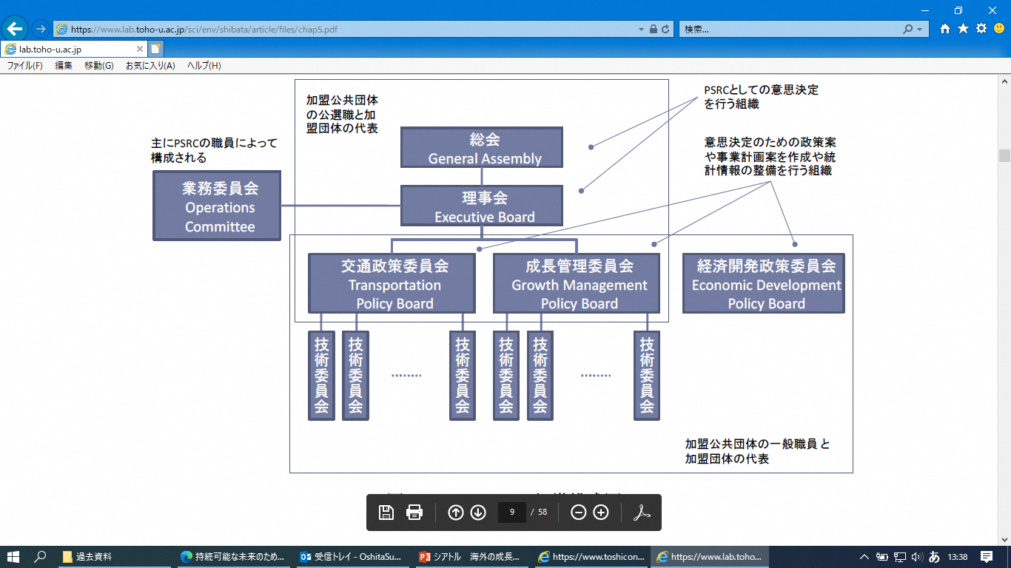
推進体制（広域連携(州内)）
「ピュージェット湾地域評議会(PSRC)」
ピュージェット湾に面する４つの郡と郡下の82の市町によって構成される都市圏計画機構。将来ビジョンの作成や交通に関わる地域調整、土地利用のコントロール、経済開発、地域の様々なデータベースを作成。
都市圏計画機構（Metropolitan Planning Organization;MPO）:米国の都市圏における交通課題を背景に広域
的な交通行政の実現をめざし、人口が5万人を超える都市域と呼ばれる各都市圏への設置が連邦法により規定された行
政体。
2050年までに圏域人口が580万人を超える予測に備え、成長・経済・交通に関する長期戦略である「VISION 2050」を策定。理事会及び各政策委員会により活動を主導。
〔ピュージェット湾地域評議会の主な取組み〕
〔組織構成図〕
１ 交通政策
連邦法及び連邦行政規則、各地方の総合計画に基づき、主要高速道路や公共交通機関、空港など地域交通資本を対象とし、交通需要管理や資本整備管理、資本投資に関する「地域交通計画」を策定。
各地域の交通にかかる総合計画と、「地域交通計画」の整合性を確認し、保証又は改善。
２ 成長管理政策
州法により大規模郡の隣接する地域における広域郡計画方針の策定義務有。「VISION2050」を策定し、維持や改定作業を実施。
３ 技術協力
PSRCの目的に合致する範囲において、地方政府、連邦政府、州政府の地域内における統計情報の収集や、予測情報に関し、要求があった場合は必要な技術協力を提供。
地域内における経済動向、人口統計、交通状況に関する情報を整備。州関連行政機関と連携し、データベースを確立。
出典：柴田 裕希「プランニングプロセスと統合されたSEAの参加— ピュージェット湾地域成長管理政策の策定を事例に —」をもとに副首都推進局にて作成

Slide 42
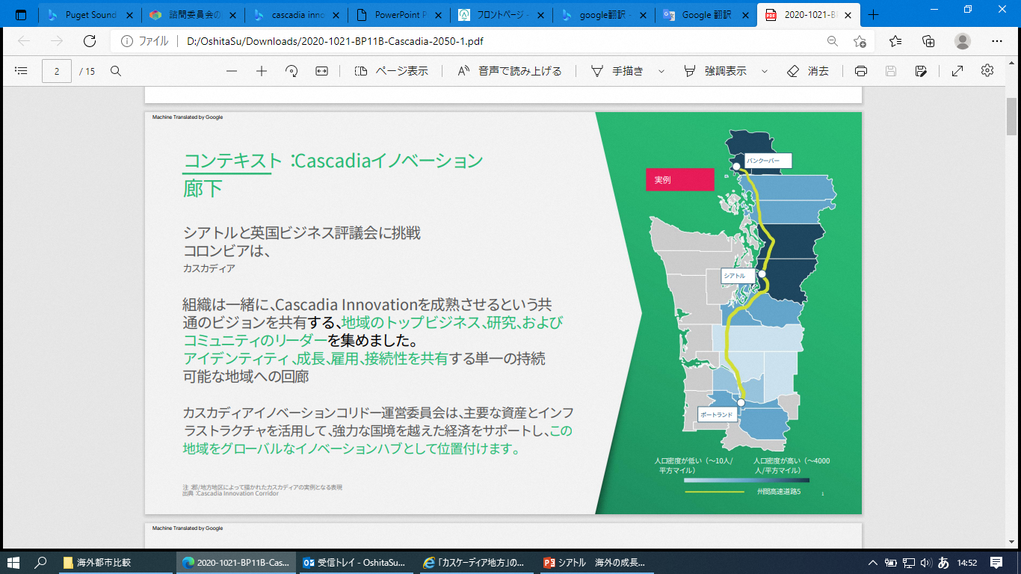
推進体制（広域連携（州外））
「カスケーディア・イノベーション・コリドー（Cascadia Innovation Corridor;CIC）」
北米西岸のバンクーバー、シアトル、ポートランドに渡り発展をめざす地域連携。カナダのブリティッシュ・コロンビア州とワシントン州
が覚書を締結。
マイクロソフトが国境を越えた両州の連携を強く後押しし、実現。本社のあるシアトル近郊からバンクーバーへプレゼンスを拡大。
各都市の潜在的な強みを生かして周辺地域をイノベーションハブとして発展させることを目的とする。
(構成）ブリティッシュ・コロンビア州及びワシントン州
(組織）運営委員会が活動を主導。各企業のCEOや元ワシントン州知事など多様なメンバーで構成。
〔CICの主な取組み〕
〔各都市のテックシーン〕
１ 共同研究/教育活動
・癌研究におけるパートナーシップの結成
・地域社会の向上に資するデータサイエンス分野の共
同研究イニシアティブ
・次世代のイノベーションリーダーの育成を目指す協働
教育プログラム
バンクーバー
・カナダ西部のブリティッシュ・コロンビア州南西部に位置
する同州最大及びカナダ第3の都市。
・バンクーバー周辺地域にはテック企業が集積。世界
有数のスタートアップハブとして急速に発展。
・サイモン・フレイザー大学などテック関連分野で世界的に
評価の高いプログラムを提供し、起業家育成に寄与。
位置図
２ 交通インフラの整備
・地域における経済統合を実現するためには、バンクー
バー、シアトル、ポートランドの各主要都市間の交通ア
クセスを高めることが不可欠であるとの認識の下、各都
市間を1時間以内で結ぶ高速鉄道の建設について審
議を進める。
・ワシントン州、BC州、オレゴン州運輸省、マイクロソフトが
資金を拠出し、高速鉄道の効果について調査を
実施。
PSRC
シアトル
・マイクロソフトやAmazon社が拠点を置き、スタートアッ
プが多数誕生。
・シリコンバレーに本社を置く大手テクノロジー企業も研
究拠点を設置。
・ワシントン大学は、地域におけるテック人材プール拡大に
取り組み、シアトル近郊にはシリコンバレーより多くのソフ
トウェア開発者が集まる。
３ 国境・州を超えたビジネス活性化
・ブリティッシュ・コロンビア州、ワシントン州、オレゴン州に
おいて、アクセラレーター、大学、投資家などが「カスケー
ディア・ベンチャー・アクセラレーション・ネットワーク（CVAN）」と呼ばれるパートナーシップを結成する覚書
を締結。
・CICイニシアティブにおける科学者や起業家、投資家
を国・州を越えて相互に結びつけることで、スタート
アップの資金調達や、研究機関との連携を支援し、
地域におけるスタートアップへの投資機会及びイノ
ベーションを促進。
ポートランド
・オレゴン州最大の都市で、NIKE社やKeen社などが
本社を構え、米スポーツウェアブランドのメッカとしても
知られる。
・Intel社やXeroxなど複数の主要テック企業が拠点
を設置。
・ポートランド都市圏の大学はテック人材需要の高まり
を受け、企業と連携し多数のインターンシッププログラ
ムを提供するなどし、同地域の主要産業が求める人材
を多数輩出。
出典：カスケーディアイノベーションコリドーHP

Slide 43
参考
〔シアトルの産業の雇用構成の変遷〕
構成比
 | 1960年 | 1990年 | 2000年 | 2006年
製造業 | 31.9% | 23.1% | 15.5% | 10.7%
サービス業 | 18.2% | 27.3% | 46.2% | 52.9%
〔シアトルの事業所サービス業の動態〕
 | 事業所数 |  |  | 雇用数（人）
 | 1990年 | 1995年 | ‘90年を100とする指数 | 1990年 | 1995年 | ‘90年を100とする指数
広告 | 185 | 267 | 144.3 | 2,174 | 4,999 | 229.9
信用調査 | 64 | 81 | 126.6 | 1,310 | 1,310 | 100.0
郵送・複製・速記 | 373 | 508 | 136.2 | 2,812 | 3,730 | 132.6
ビルディングサービス | 545 | 699 | 128.3 | 5,521 | 6,917 | 125.3
種々の機器レンタル | 229 | 232 | 101.3 | 1,914 | 2,403 | 125.5
人材派遣 | 317 | 358 | 112.9 | 15,841 | 21,399 | 135.1
コンピュータ・ データ加工サービス | 572 | 1,173 | 205.1 | 9,793 | 16,781 | 171.4
種々の 事業所サービス | 660 | 825 | 125.0 | 9,595 | 10,856 | 113.1
その他の 事業所サービス | 421 | 232 | 55.1 | 1,558 | 300 | 19.3
計 | 3,366 | 4,375 | 130.0 | 50,518 | 68,694 | 136.0
出典：山縣 宏之著「ハイテク産業都市シアトルの軌跡 航空宇宙産業都市からソフトウェア産業へ」をもとに副首都推進局にて作成

Slide 44
参考
〔シアトルの主要企業一覧〕
順位 | 1989年
 | 企業名 | 業種 | 年間平均 雇用数(人)
1 | ボーイング | 製造業 | 102,000
2 | セイフウェイ | 小売業 | 10.200
3 | シアーズ | 小売業 | 8,500
4 | U.S. ウェスト | 通信 | 8,400
5 | グループヘルス | 医療 | 6,500
6 | シーファースト | 小売業 | 5,393
7 | メトロ | 運輸 | 4,235
8 | セキュリティ パシフィック | 金融 | 3,900
9 | ノードストローム | 小売業 | 3,600
10 | マイクロソフト | ソフトウェア | 2,900
順位 | 1995年
 | 企業名 | 業種 | 年間平均 雇用数(人)
1 | ボーイング | 製造業 | 87,300
2 | マイクロソフト | ソフトウェア | 10,900
3 | グループヘルス | 医療 | 9,000
4 | U.S.ウェスト | 通信 | 6,100
5 | アラスカ・ エアー・グループ | 運輸 | 5,700
6 | ノードストローム | 小売業 | 5,500
7 | QFC | 小売業 | 4,300
8 | マルチケア ヘルスシステム | 医療 | 4,200
9 | バージニア メイソン病院 | 医療 | 4,000
10 | セーフコ | 小売業 | 3,900
出典：山縣 宏之著「ハイテク産業都市シアトルの軌跡 航空宇宙産業都市からソフトウェア産業へ」をもとに副首都推進局にて作成

Slide 45
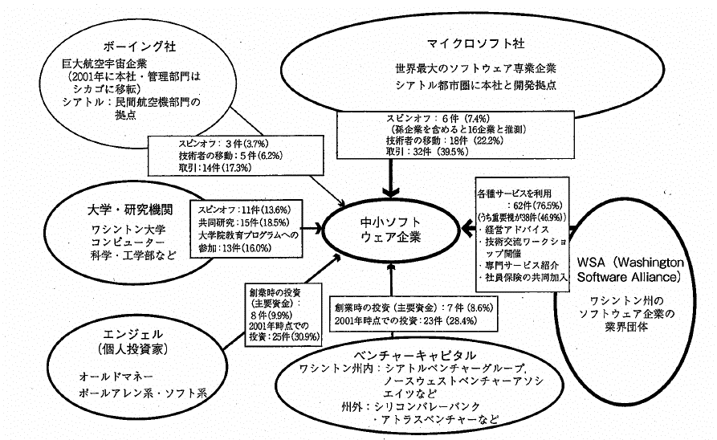
参考
〔ソフトウェア企業を中心とした集積内リンケージの概念図〕
出典：山縣 宏之著「ハイテク産業都市シアトルの軌跡 航空宇宙産業都市からソフトウェア産業へ」をもとに副首都推進局にて作成

Slide 46
マンチェスター
５ー10.海外都市個票（３.マンチェスター）
第11回意見交換会 資料3

Slide 47
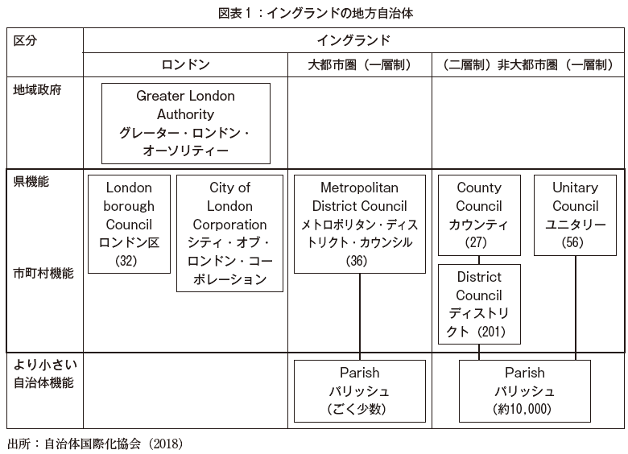
マンチェスターの概要
自
治
体
➣マンチェスター市(City of Manchester) 〔人口約55万人／面積116㎢〕
・イングランドの北西部、グレーター・マンチェスター（合同行政機構）に位置するシティ。18世紀後半からの
産業革命で綿産業を中心に発展。マンチェスター・ユナイテッドFCの根拠地として有名。
・1層制の「メトロポリタン・ディストリクト・カウンセル」。
・議会の議員から任命されたリーダー（首長）と、リーダーによって議員の中から任命される内閣構成員が、
政策の意思決定と執行機能を担う仕組み。
＜参考＞
➣大阪市
〔約275万人／約230㎢〕
➣大阪府
〔約880万人／約1,900㎢〕
（いずれも2021年3月1日現在）
〈イングランドの地方制度〉
・イングランドの自治体構成には、カウンティ（日本の県に相当）とディストリクト（同市町村に相当）の2層制の地域と、1層制の地域が混在。
・1層制の自治体は、大都市圏に存在する「大都市圏ディストリクト・カウンシル」と非大都市圏の「ユニタリー・カウンシル」であり、これらは県及び市町村の機能を併せ持った地方自治体。
・「リーダー（議会が選任する首長）と内閣制」と「メイヤー（直接公選首長）と内閣制」が併存、任期はともに4年。
【イングランドの地方自治体構成】
出典：青木勝一「英国の地域政策の現状と課題：イングランドにおける権限移譲を中心に」
➣グレーター・マンチェスター合同行政機構(Greater Manchester Combined Authority=GMCA)
〔圏域人口約282万人／面積1,276㎢〕
・2011年4月、中央政府による合同機構の設置命令の承認を受け、国内の都市圏で初の法人格を持つ広域機関として発足。
(目的) 地域間連携による政策推進と中央政府からの権限移譲の受け皿として役割を担う。
(組織）10の自治体を構成団体とし、公選市長が議長（Chair）を務め、GMCA理事会メンバーである10人の自治体の長（市長）
に対して固有の役割を与え、「任命」する。意思決定の権限は理事会にある。
(前身）グレーター・マンチェスター地方自治体協会（英国政府及びEUに対し、グレーターマンチェスター地域を代表）
広
域
連
携
➣国による地方制度の仕組みを上手く活用し、マンチェスター市や、グレーター・マンチェスターが、
都市再生（雇用支援等を含む）や産業構造の転換を推進。
〇主な指標等
・人口：1931年の約7万人をピークに、2001年約39万人まで減少、その後、2015年約53万人に回復（36%増加）（マン
チェスター市）。
・GDP：2012年、マンチェスター市とサルフォード市、その他3つの大都市圏を含むグレーター・マンチェスター・サウス地域で3.8%増。
マンチェスター
※各種資料をもとに副首都推進局にて作成

Slide 48
背景・経過
〈マンチェスターの歴史的背景〉
18世紀後半以降、イギリス産業革命期の代表的都市として、綿工業及びそれに関わる貿易・倉庫業及び金融・保険業の集積地として発展。
1910年代、第一次大戦を契機に日本及びインド国内の紡績業が発展したことに伴い、国際競争力が急速に低下。
1930年代以降、第二次世界大戦時の空爆による破壊、戦後の産業構造転換への立後れ等による工場閉鎖や企業の撤退等により衰退。
オイルショックを契機に1970年代後半から80年代初めにかけて深刻な不況に直面し、産業競争力が減退、都市が衰退し、人口は1931年の76万人から2001年には39万人まで減少。
1990年代に入り、都市再生や産業再生政策により、人口が回復、雇用状況も改善されつつあり、ヨーロッパにおける大手金融機関のバックオフィス機能の集積地ともなる。
〈中央政府の主な動き〉
〇英国ではこれまで地方制度や地方分権の改革はもっぱら全国一律の制度として実施されてきた。
〇しかし、厳しい国家財政の中で、自治体を巻き込むことでの成長戦略にかかる財政支出の抑制、また国内の各都市に海外の都市に対する
競争力をつけさせるとの狙いもあり、権限移譲に係る取組みを推進。
1990年代、自治体連携が本格化、特にブレア政権（労働党）は全国の9地域（リージョン）に「RDA（地域開発公社）」を設置。
2010年、政権を獲得した保守党（キャメロン政権）は、地域政策に関して、中央政府の政策を部分的に地方へ移譲していくという「地方主義（ローカリズム）」を採用し、RDAを廃止。
その後、新たな地域政策の実施主体として、地理的区割りではなく、実質的な経済圏としての結びつきをもとに「LEP（地域産業パートナーシップ）」及び法的地位を有する共同体、「CA（合同行政機構）」を設立。
さらに、 都市を英国の経済成長の「主要なエンジン」と位置づけ、 「シティ・ディール」等に代表される地域政策を推進。
〈マンチェスターにおける主な取組み〉
マンチェスター大学と市とのパートナーシップにて、ハイテク企業の育成等を目指し、「マンチェスター・サイエンスパーク（MSP）」（次頁参照）を開始（1984年）。
2010年以降、「グレートマンチェスターLEP」による社会基盤整備、就業支援、成長産業の育成等、民間中心の稼げる地域に向けた事業を推進。
周辺の10の自治体とともに「グレーター・マンチェスター合同行政機構（GMCA）」（2011年4月）を設立し、警察や消防・救急のほか、交通や地域振興策を共同で実施。
GMCAでは「シティディール」（2012年7月）にいち早く名乗りを上げ、都市側が具体的な実施案を作り、自治体のリーダーらが中央政府と直接交渉し、必要な権限・財源を確保。また、地元資金による交通インフラ投資で雇用の増加と生産性向上を目指すが、投資に伴う税収増加分の一部を地元に還元する「アーンバック」の導入など先進的な取組み。
マンチェスター市を事業主体として、ICTによる街の活性化を目指す、スマートシティ・プロジェクト、「City Verve」の展開（2015年～2017年）。
※各種資料をもとに副首都推進局にて作成

Slide 49
政策展開・都市発展の流れ
マンチェスター市での展開
グレーター・マンチェスターでの展開
①都市再生
②産業再生
③シティ・ディール
④LEP
 | ◆ 産業遺産及び倉庫・工場 跡地の再生 1900年代、自動車の普及により放置され、荒廃していたキャナル（運河）及び倉庫・工場跡地を再利用、斬新なデザインのオフィスビルが建設され、都市型サービス産業の集積地として再生。MCユナイテッドのスタジアムも立地。 ◆ 「シティセンター」再生 ピカデリー広場からニューカシードラル・ストリートに至る区間を歩行者優先道路として再生し、商業機能やレクリエーション・エンターテイメント機能が集積、市民回帰がみられる。 | ◆マンチェスター・サイエンス パーク（マンチェスター・サ イエンス・パートナーシップ） 既存重厚長大型産業から、知識に基礎を置いた多様な知識産業を創出することが求められ、マンチェスター大学等がもつシーズの活用が追及され開始。大学と市の連携から、民間企業、病院、さらに周辺自治体が加わり発展。バイオ、医薬、メディカル産業の一大集積拠点に。 ◆シティ・バーブ 「医療・健康」、「輸送・交通」 「エネルギー・環境」、「文化・コ ミュニティ」の４つの主要分野で IoT技術活用の実証実験を開始（市を中心にコンソーシアムを結成、国の技術コンペティションで国から助成金）。 | ◆インフラ整備・産業振興 鉄道関係の資本・権限移譲、産業成長センターの設置。 ◆Health and Social Care（保険及び社会福祉 分野の改革） Devolution Dealsに基づき、GMCAは公衆衛生にかかる域内の機関及び予算のすべてを管理しており、「都市圏全域の幸福と健康を改善する」ことが目標。 ◆Working Well 就職に関する課題を持つ失業者に支援を行うプログラム。基本スキームは、一定の要件を満たす民間事業者を「プロバイ ダー」とし、支援の必要な「クライアント」に各種サービスの提供を行わせるもの。 | ◆ Growth Deal Local Growth Fund の設立による交通、職業能力、ビジネス支援、イノベーションの４分野への投資。インフラ整備、大学や技能訓練会社への資金支援、GMCA立地への雇用増加支援等を実施。 ◆ マンチェスターエンタープラ イズゾーン（EZ） GMCA（マンチェスター空港へ出資）の提案により、マンチェスター空港周辺を「エンタープライズ・ゾーン」として認定（2011年）。マンチェスター市と協働し、「エアポートシティ」を開発、進出する企業に税制の優遇措置、グローバル企業の誘致を推進。
 | ◆サービス産業の雇用増大 （製造業ではなく） 90年代初頭に20%に達した失業率が改善し、2000年には8%を下回る。 ◆人口の回復 イギリスの地方都市の中ではシティセンターの人口回復率が最も高く、1991年から2000年までに6倍近く増加 | ◆英国で最も確立されたライ フサイエンス及びテクノロジー コミュニティ 健康革新と精密医療の世界クラスのハブであり、ヨーロッパ最大の臨床学術キャンパスとして発展。 ◆予算確保→IoT推進 →2年間の実証に対し、文化・メ ディア・スポーツ省から助成金。 | ◆戦略的な都市再生 戦略的な交通への投資、地元企業の成長支援。 ◆専門家による治療体制の強化 脳卒中関連の医療センターを整備し200名の命が救われる。 ◆Working Wellの効果 プログラムに参加し、かつ就職活動を行ったクライアントのうち44%が長期間の雇用を実現。 | ◆雇用の創出 ファンドによる追加投資、支援の効果として、GM全体でも6,250人の雇用創出に寄与。 ◆グローバル企業の誘致 「エアポートシティ」では、国際宅配便大手DHLが37,308平方フィートを占める最初のテナントとして参入、さらにオンライン大手Amazonを誘致し、1,900人の雇用を創出。
政 策
効 果
※出典：「イギリスの都市再生とサイエンスパーク」鈴木茂、「英国の地域政策の現状と課題：イングランドにおける権限移譲を中心に」青木勝一をもとに副首都推進局にて作成

Slide 50

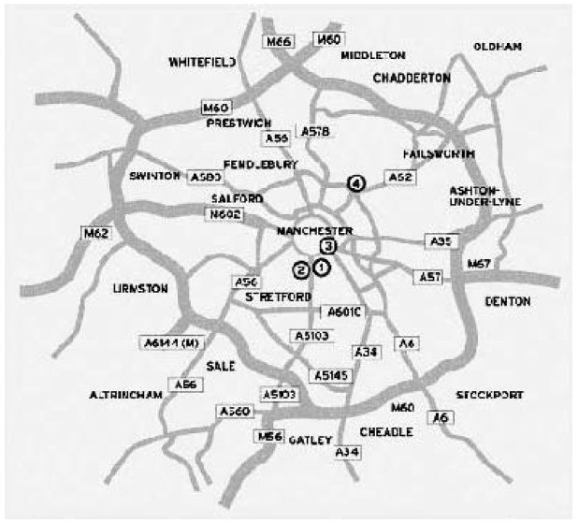
マンチェスター市での推進体制
マンチェスター・サイエンス・パートナーシップ〈MSP〉
（旧マンチェスター・サイエンスパーク〈MSP〉）
ハイテク企業の育成と産業構造の多様化を通じて衰退したマンチェスター経済の活性化を目的とする。マンチェスター大学、マンチェスターコスモポリタン大学（共に国立）、マンチェスター市のパートナーシップにより開始。
MSPの4サイト
〔推進体制〕
MSPの運営管理は独立の管理会社マンチェスター・サイエンスパーク株式会社（MSPL）が行う。
MSPの施設とサービスは、①成長企業に適した柔軟な貸与期間を持った高品質の施設の提供、②建物内ブロードバンドなどの通信設備の整備、③大学との連携、④コンサルタントや専門的なビジネスサービスを通じた支援、⑤テナント入居企業相互の連携の支援。
MSPLのスタッフは27名、うち13名は金融、営業等の専門家。
MSPLの2005年末資本金は25万ポンド、市、大学、ベンチャーキャピタルや民間企業が出資。
①マンチェスター・サイエンスパーク
②テクノパーク
③インキュベーター
④ワンセントラルパーク
開発効果と特徴
①テナント企業の順調な入居と成長
・1994年の20社から2005年末には91社。
・2005年のテナント企業の87%が前年以上の売り上げ。
②雇用の増加
・テナント企業の雇用者数は1,000人を超える。
・その内、マンチェスター大学の卒業生は概ね200人以上。
③テナント企業の大半が零細企業
・入居企業のうち、雇用数が10名以下が80%以上。
・創業間もないハイテクベンチャー企業が集積。
④大学との強いリンク
・テナント企業のうち24％が大学との共同研究を実施。
・また大学発ベンチャー企業も多数入居。
⑤地域外からの投資を誘引
・テナント企業の11％はノースウェスト外に起源。
・域外からハイテク企業を吸引。
施設入居率が高いため、MSPLの売上高は順調に拡大（2000年の160万ポンドから2005年に270万ポンドに）
⇒パーク操業の利益によりテナント企業に対するより質の
高いサービスや新しい建設プロジェクトに再投資。
マンチェスター・サイエンスパークからマンチェスターサイエンスパートナーシップへ
マンチェスター大学、マンチェスターメトロポリタン大学（共に国立）、マンチェスター市に加えて、ブラントウッド不動産、マンチェスター大学中央病院、サルフォード市とチェシャー市の地方政府が加わり、改組。戦略的産業をIT、情報産業からバイオ、医薬、医療分野へと変えつつある。
また、新たに加わったサイト、アルダリーパークはアストラゼネカ社が5億5千万ポンドを投資した世界で唯一のドラッグ開発キャンパス。
※出典：鈴木 茂「イギリスの都市再生とサイエンスパーク」をもとに副首都推進局にて作成

Slide 51
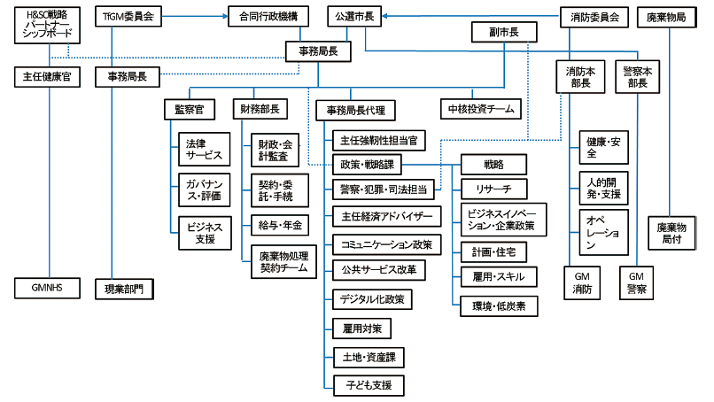
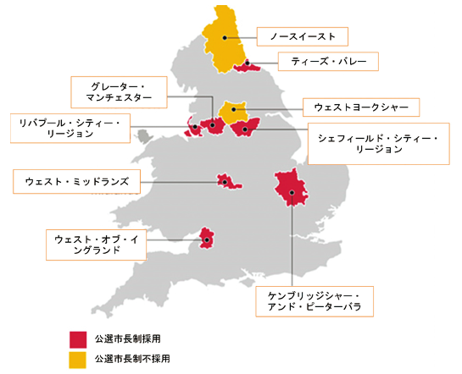
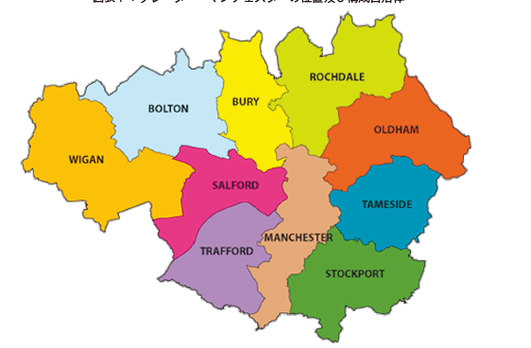
グレーターマンチェスターレベルでの推進体制
「グレーターマンチェスター合同行政機構（GMCA）」
2011年4月に設立され、GMの10の自治体を構成団体とする。
公選市長をトップとし、事務スタッフとして事務局長及びその下に置かれた担当のチームが各政策を執行。
業務内容は自治体と同じ性質のものであるが、スタッフの身分は公務員ではなく、民間セクターからの転職者が中心。
自治体からの出向職員は少数。
主な政策領域は、就学前児童対策、若者に対する教育及び職業訓練、雇用対策、産業振興、交通ネットワーク整備、住宅確保対策（ホームレス対策を含む）、環境・文化対策、コミュニティの安全等の確保、医療保険、高齢者福祉の10の政策。
〔Devolution Dealによるガバナンス〕
１ 首長（市長）の役割
（ア）政府との合意により事務の権限移譲を受け、独立した権限を有する。同時に、移譲事務に関する責任も引き継ぐ。
（イ）GMCAの議長（chair）を務める
（ウ）GMCA理事会メンバーである10人の自治体の長に対して固有の役割を与え、「任命」する。
※（ウ）については、通常の自治体のリーダーにはない公選市長特有のもの。
２．意思決定
・合同行政機構の意思決定は市長ではなく理事会の権限であり、例えば市長は一般歳出予算の編成を行う権限を持つが、作成した予算案を理事会で協議し、
その承認を受けなければならない。
・理事会のメンバーの3分の2が合意すれば、予算案の拒否または修正を行うことができる（理事は1人一票の議決権を有す）。
〔イングランド内の合同行政機構〕
〔GMCAの構成自治体〕
※現在、9の機構が設置
※10の自治体から構成
〔GMCAの組織〕
出典：青木勝一「英国の地域政策の現状と課題：イングランドにおける権限移譲を中心に」

Slide 52
グレーターマンチェスターレベルでの推進体制
〈推進体制（全体のイメージ）〉
「地域産業パートナーシップ（LEP）」
地域の経済開発の促進を目的とした地方自治体と民間企業のパートナーシップであり、2012年3月に廃止されたRDA（地域開発公社）に代わる組織としての位置づけ。
業務は英国政府と協働して行う交通網等の社会基盤整備や就業支援、高成長産業の育成支援等を想定。
対象区域内の自治体と民間セクターの代表者で理事会（board）を構成
任意団体であり、特別の法的地位は有しない。
運営資金は原則、構成する地方自治体と企業が自ら手当する。
地理的区割りを定めることなく、実質的な経済圏としての結びつきもとにして自主的に設立。
設立しようとする地域の地方自治体関係者と地元経済界の代表者からなる協議会が国への設立申請を行い、国が審査し、条件が整ったとみられるところから承認される。
中央政府
都市を英国の経済成長の「主要なエンジン」に位置付け
より規模の大きい「都市圏」を形成し、海外の都市と競える力をつけさせる
地域成長基金（LGF）
戦略的経済計画（SEP）
伝統的なヒエラルキー構造からパートナーシップの関係に
Devolution
Deal
中央政府から地方へ
権限・予算の移譲
City
Deal
Growth
Deal
グレーター
マンチェスター
理事会メンバー
LEP
職員派遣
運営資金
マンチェスター市
ほか10市
（構成市間は対等）
民間中心に「稼げる地域」に向けた事業を推進
理事会メンバー（50%以上）
運営資金
広域地域政策のメインプレーヤー
民間
「エンタープライズ・ゾーン（Enterprise Zone：EZ）」
1980年代初頭、サッチャー政権下で導入され、主に失業率が高く、資本の流出が著しかった都市部を中心に、都市計画の規制緩和や、10年間の地方税の減免等による経済振興が行われた。2011年、政府は経済成長促進重点地域として新しいEZを創出すると発表し、2013年5月までに24のEZが設置されている。EZはLEPの管内に設置することとされており、LEPからの申請に応じて政府が審査の上、設置を承認する。一つのLEPに対して１か所を上限とし、LEPのない地域はEZの設置を申請することはできない。
5年間、27万5,000ポンドを上限として、ビジネスレイトを全額免除する。
少なくとも25年間、EZ内で徴収されたビジネスレイトの増収分を当該EZが位置するLEPのエリア内の自治体が共同で保持し、地域の経済成長支援に充てることができる。
中央政府及び自治体はEZ内における建築計画申請・承認制度の簡素化を図る。
政府はEZ内でのインターネットの高速ブロードバンドの導入を支援する。これには、高速ブロードバンド設備工事の許可取得を容易にすることなどが含まれ、また必要であれば、ブロードバンド整備への補助金の提供も行う。
※各種資料をもとに副首都推進局にて作成

Slide 53
（参考）各種「ディール」の主な内容
「ディール（協定）」とは、「互いに一定の課せられた責任を果たす」という概念。政府側からは権限が提供されるが、各地域にもその見返りとして、ガバナンスの向上、保有する有益な資源の提供、発生するリスクへの責任など、一定の責務が発生する。
◆City Deal（都市協定）
・都市の経済成長促進を狙いとする都市（自治体、CA（合同行政機構））と政府の協定。権限と資金の移譲、都市の経済成長支援を目的。
◆Growth Deal（成長協定）
・地方経済活性化のための政府とLEPとの間の協定で、政府とLEPの連携を図ることを意図。
◆Devolution Deal（権限移譲協定）
・各地域（CA）と政府との間での個別交渉に基づく協定で、財源と権限を移譲するもの。都市協定に類似するが、法令に基づく仕組みであり、
より広い権限移譲を想定。
City Deal（2012年7月）
Growth Deal
Devolution Deal（2014年11月）
a.インフラ整備回転資金の創設。グレーター・マンチェスターへのインフラ投資の結果、増加したGVA（Gross Value Added、粗付加価値）からの税収増の一部の「回収（earn back）」を認めることにより創設する。
b.投資フレームワークの導入。中核的な経済開発基金を連携させるためのもの。
c.職業訓練・技能センターの設置。技能向上（熟練）による税制上の優遇措置および地方で決定される成果への報酬を技能提供者に試験事業として行うことに加えて、中小企業と共に職業訓練を実施する。
d.ビジネス成長センター（Business Growth Hub）の強化。貿易、投資、ビジネス関係の助言機能を統合することにより、機能を強化させる。
e.高付加価値の対内投資の目印的役割の発展。
f.低炭素センターの設置。2020年までに二酸化炭素排出量を48％削減することを計画している。
g.住宅投資基金の創設。地方および国の新規住宅開発投資に用いるため。
h.交通に関する包括的な提案。「ノーザン・レイル」の営業権やバス事業の改善方策、主要地方交通関係基金の委譲など広範な内容について交通省
と協働する。
〇協定の要点
①グレーター・マンチェスターおよびノース・ウェスト地域を生命科学の主要センターにすること
②継続教育施設を強化し職業訓練制度を創設し技能への投資を最大化すること
③公共交通および道路への主要な投資
④公共サービスを改革し二重行政を減らし住民の要望に基づいて設計すること
⑤効果的なビジネス支援サービスの提供
〇具体的な事業は下記の通り
・ Cheshire and Warrington LEP との共同事業として、4,000 万ポンド規模の生命科学対内投資基金の立ち上げ。
・ グレーター・マンチェスター内の継続教育機関および提供者対象の3,500万ポンド規模の投資プログラム。
・ ボルトンからマンチェスター間の8号線のバス・サービスを主に改善する新しい高品質バス・ネットワークの設定。
・ アシュトン・タウンセンター内の公共交通の交差を改善する新アシュトン・タウンセンター・インターチェンジ。
・ バスと鉄道の乗り換えを容易にし、進行中のタウンセンターの再生を支援する新ストックポート・インターチェンジおよびタウンセンター接続事業。
・ 交差点、自転車およびバス施設、歩道の改善など、タウンセンターにおける交通の改善事業。
〇第1回「グレーターマンチェスター合意」（2014年11月）：公選首長が担う権限について
・統合された複数年にわたる交通関連予算。
・ 事業権限が付与されたバス事業、鉄道の駅、「スマート・チケット」（ロンドンのオイスター・カードのようなもの）に関する責任。
・ 住宅建設事業者に融資する10年間で3億ポンドの住宅投資基金（10年経過後は自立化する）。
・ ロンドン市長の権限に匹敵する法定の空間戦略を策定する権限。これは合同行政機構の内閣（10人の構成自治体の長で構成）による全会一致の承認に属する。
・ マンチェスター “earn-back” 合意に関する改善された形態。
・ また公選首長はグレーター・マンチェスター警察・犯罪コミッショナーにもなる。一方、GMCA は、次の追加的な権限や財源を引き受ける。
・ the Growth Accelerator、Manufacturing Advice Service、UKTI Export Advice などのビジネス支援予算を委譲される。
・ グレーター・マンチェスターにおける継続教育を再編する権限に加えて雇用主向け職業訓練補助金を統制する権限。
・ 労働プログラム（the Work Programme）の次の段階に向けて、労働・年金省と共に合同コミッショナーとなる機会。
・ 合意で定められた要件に従い、住宅投資基金および“earn back deal” に関する統制権限。ただし、これは公選首長が選出後に公選首長に移管される。
・ 保健および社会福祉の統合を計画する機会。
〇第2回「グレーター・マンチェスター保険・社会福祉の権限移譲に関する理解の覚書」（2015年2月）
〇第3回、2015年夏季予算の一部として、「グレーター・マンチェスター合同行政機構および直接公選首長へのさらなる権限移譲」（2015年7月）
〇第4回、2015年支出見直し・秋季財政報告書の一部として第３回の協定を更新
〇第5回、2016年予算の一部としてさらなる権限移譲（2016年3月）
出典：石見 豊「イングランドにおける合同行政機構の設置と権限委譲の動き」

Slide 54
シンガポール
５ー10.海外都市個票（４.シンガポール）
第11回意見交換会 資料3

Slide 55
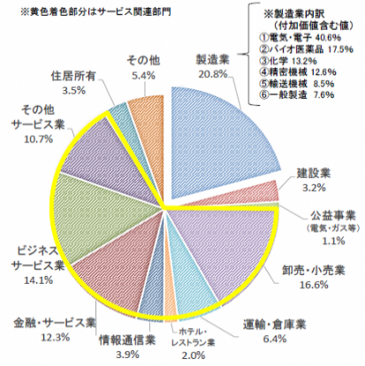
シンガポールの概要
＜参考＞
➣大阪市 〔約275万人／約230㎢〕➣大阪府〔約880万人／約1,900㎢〕
（いずれも2021年3月1日現在）
〔人口約569万人／面積約720㎢〕
（2022年1月現在）
・マレー半島の南端に位置しており、交通や貿易の要衝として発展
・中国の南に位置しており、植民地時代から多くの中国系住民が移民（国民の3/4が中国系）
産業別GDP（2018年）
【シンガポールの行政制度】
～自治体の無い都市国家（1965年にマレーシアから分離し、シンガポール共和国として独立）～
国の各省庁や個別法により設立された「法定機関」が住民サービスを提供
直接選挙で大統領と国会議員を選出
大統領が国会議員の中から首相を任命（議院内閣制）
建国後、歴代首相が長期間在任
国会では与党（人民行動党）が議席の大半
政治基盤の安定性を背景とした強力な国家主導の経済政策による
産業構造の転換
・積極的な外資の導入
・アジアの金融センター化など
※出典：シンガポールの政策経済政策編（（一社）自治体国際化協会シンガポール事務所）
【関連指標など】
○名目GDP：2001年約897.9億USD ⇒ 2020年約3,400億USD
○１人あたり名目GDP：2001年2.1万USD ⇒ 2020年5.8万USD
○産業別GDP構成比：製造業20.8％、卸売・小売業16.6％、ビジネスサービス業14.1％、金融サービス業12.3％
（大阪：製造業16.5％、卸売・小売業16.5％、不動産業11.5％、専門・科学技術・業務支援サービス業9.1％、金融・保険業4.3％）
○ビジネス環境ランキング（世界銀行）：2020年2位
○世界経済フォーラム「グローバル競争力」ランキング：2019年に1位
○世界都市ランキング（森記念財団）2021年5位（2012年以降は5位を維持）
※各種資料をもとに副首都推進局にて作成

Slide 56
背景・経過
産業政策
国土が狭く、人口も少ないため、国内市場が限定
⇒ 輸出志向型の成長
国内企業育成の余裕がなく、外資系企業依存での成長
近年では変化が見られているところ
独立直後は税制上の優遇措置を設けること等により、外国資本を誘致し、低賃金の労働力を活用して製品を輸出する「輸出志向型工業化」を推進。
経済成長による労働力不足やASEAN諸国の台頭が顕在化すると、低賃金政策から高賃金政策へのシフトなど、労働集約型から資本集約型への産業構造へ転換を図る。ハイテク産業の誘致やアジアの金融センターを目指す取り組みを進める。
政府系企業（GLC）が産業振興のけん引役として大きな役割を果たす。
（主なGLC：Singtel（通信）、DBS（金融）、Capitaland（不動産）、Singapore Airlines（航空））
外国企業の進出に際しては、経済開発庁が一元的に対応。
国主導で、集中的に産業インフラを整備（空港、港湾、工業団地・研究開発施設用地など）。
近年は、経済成長の鈍化や、世論を考慮し、地場中小企業やスタートアップ育成支援の取組みとともに、外国人労働力への依存を見直し。
教育制度
人材確保
天然資源を持たず、食料や水を外国に依存する中で、人材を最大の資源と位置づけ、その育成を重要視
⇒ 能力主義と実学重視の教育システムを導入、人材供給面でアドバンテージ
各民族の言語と英語の二言語を学習させており、多くの国民が国際ビジネスの標準語の英語を習得。
シンガポール大学など国内大学は、積極的に外国人教員・研究者・学生を招聘。直近の世界大学ランキング（QS）で、シンガポール大学はアジア１位（世界11位）※東京大学は世界24位。
成長産業と位置付ける健康・バイオ医療科学、エレクトロニクス等の重要分野への破格の研究費・待遇により外国人材を誘致。
まちづくり
海外からの投資を呼び込むため、建国時から「クリーン＆グリーン運動」として、街の美化や緑化に取り組む。快適で清潔なイメージの都市として発信することで、経済発展と環境保全を両立。
※各種資料をもとに副首都推進局にて作成

Slide 57
政策展開・都市発展の流れ
輸出志向期
（1965年後半～1979年）
産業構造高度化期
（1979年～2001年）
経済再生期
（2001年～2010年）
新たな成長局面
（2010年～）
 | ◆ 輸出志向型工業化 関税等を設けず、低賃金を武器に、外国の製造業を誘致 ◆ 税の優遇 輸出利益への税の軽減 ◆ 経済開発庁によるワン ストップサービス 進出する外国企業向けのワンストップサービス提供を開始 ◆ GardenCity政策 緑の国を築き、外国人投資家や観光客に快適・安心・清潔のイメージ付与 | ◆ 労働集約型から資本集 約型への産業構造転換 労働集約型企業への優遇制度の見直しや、シンガポールに国際統括拠点を置く企業への優遇制度を創設 シンガポール大学隣接地にサイエンスパーク開業（1983） ◆ 金融・情報センターとし ての機能強化 アジア初の金融先物取引所設立（1984）など、金融市場を整備 外資導入のための金融サービス機能の強化。1998年には、金融自由化などの改革 ◆ 人材の育成・受入 高度な産業を担い優秀な人材育成のためのエリート教育制度開始。また、外国の高度人材の受入強化を開始 | ◆ 経済戦略を抜本的に 見直し ITバブル崩壊、SARS流行による経済ショックを受け、主要貿易国との自由貿易協定締結、直接税の引き下げ、起業の奨励など、経済戦略を抜本的に見直し ◆ 新たな産業分野への 戦略転換 バイオメディカル系の研究開発拠点である「バイオポリス」をシンガポール大学の隣接地で開設（2003）するなど、高付加価値・創発型産業モデルへの移行 2005年策定の観光振興計画「Tourism2015」で、MICE誘致、IR設置、F1誘致を重点分野に位置づけ | ◆ 中小企業育成やスタート アップ支援 外資、多国籍企業偏重、誘致一辺倒から、内発的な経済構造にシフト 多国籍企業と地場企業の連携促進、高付加価値化を図るとともに、スタートアップ支援など、地場企業の育成に着手 ◆ イノベーションの促進 外国人労働者の受入規制に転換。これを生産性向上で補うため、新成長戦略（2017）では、業界ごとに特化した労働生産性向上に取り組み、国を挙げてイノベーションを促進 高付加価値・創発型産業 モデルへの移行 研究革新起業計画2020により、研究開発、イノベーション、企業活動支援
 | ◆国際加工センターとしての 地位を築く 日本やアメリカなどの外国資本の進出で国際加工としての地位を築き、独立当初に課題であった高失業率も解消 | ◆ 産業構造の転換に成功。 特に金融では、世界の金 融センターとして認知 コンピュータなどハイテク産業が集積。また金融についても、1980年代半ばには国際金融センターとして認知 | ◆ ITバブル等の影響から 経済が立ち直り バイオメディカルについてはアジアの一大集積地となり、マリーナベイサンズなどのIRも開業 国際会議開催件数（UIA）は、2019年に世界１位 | 東南アジア最大のスタートアップ拠点へ 東南アジア最大の配車サービスアプリ「Grab」などが育成
政 策
効 果
※「CLAIR REPORT No495シンガポールにおける経済振興政策の変遷」等をもとに副首都推進局にて作成

Slide 58


シンガポール政府での推進体制
「通商産業省」（シンガポール政府を構成する1府15省の1つ。大臣は首相が任命）
役割としては、政策の立案・調整に特化。実際の政策実施は、経済開発庁などの法定機関が実施
傘下の法定機関は「経済開発庁」「シンガポール企業庁」 「科学技術研究庁」 「シンガポール観光局」など
「経済開発庁」（法定機関）
経済開発分野での中核的な法定機関
1960年以降、外国企業誘致が国策となる中で、その中心的な役割
外国企業誘致におけるワンストップサービスの提供
2001年に職業訓練組織である「技能教育学院」の設置にも関与するなど、人材育成にも注力
〔主な政策〕
〇アジアで2番目に低い法人税率（17％）
〇企業支援優遇税制
・パイオニアインセンティブ…先進的な研究や開発行い、シンガポールに経済的に貢献する企業を対象
・地域・国際統括本部優遇制度…シンガポールに国際統括拠点を置く企業が対象
・認定ファイナンス＆トレジャリーセンターに対する税制優遇制度…シンガポール国外の関連会社等へ金融・財務サービスを提供する
企業が対象
〇企業支援助成金制度
・企業向け研究開発支援制度…シンガポール経済に貢献し、シンガポールの研究開発能力の向上に資する研究について助成
・企業向け研修助成金…従業員の能力開発にかかる研修費用を助成
「シンガポール企業庁」（法定機関）
法定機関であった「規格生産性革新庁」と「国際企業庁」が合併して2018年に設立
2010年以降に注力している中小企業の育成やスタートアップ支援や海外進出を担当
〔主な政策〕
●ビジネスポータルサイト「SME Portal.SG」の運営、●選ばれた地元企業への支援プログラム「Scale-up SG」、
●中小企業支援窓口「SME Centers」の運営、各種助成金、海外での職業訓練支援、専門家派遣によりイノベーション促進 など
※出典：シンガポールの政策経済政策編（一社）自治体国際化協会シンガポール事務所、「CLAIR REPORT No495シンガポールにおける経済振興政策の変遷」等

Slide 59
シンガポール政府での推進体制
「通貨金融庁」（中央銀行）
シンガポールの中央銀行として、金融政策を担う
金融制度改革や規制の緩和に取り組み、シンガポールを国際金融センターに発展させた中心的な存在
国内外の大学と協力し、金融人材の育成にも取り組む
中央銀行としての監督業務だけではなく、海外へのプロモーションなども取り組んでいる
近年はフィンテック導入支援も行っている
【国際金融センターとしてのシンガポール】
イギリス植民地時代に自由貿易港として発展し、海外の金融機関が進出
世界を代表するニューヨーク、ロンドンの2大国際金融都市の取引時間外に位置し、両市場をつなぐ役割
政府主導の経済政策の中で、アジアの金融センターをめざしており、自国や東南アジアの経済成長も背景に成長
1980年代半ばには、既にアジアの金融センターとして認知されている。直近の国際金融センターのランキング（Z/Yen）では、世界5位（アジアでは、上海、香港に次ぐ5位。日本では東京が世界7位、大阪が世界32位）
（シンガポールの強み）
優遇税制（低い法人税、キャピタルゲイン・インカムゲイン・相続税などが非課税）
ビジネス標準語が英語（加えて、医療で英語が使用可能など、英語での生活環境が整っている）
法体系や会計制度が国際標準に準拠
国民の3/4が中国系であり、中国本土や東南アジア華僑からの情報入手が容易
〈推進体制（全体のイメージ）〉
国家主導の経済体制
「経済開発庁」等強力な経済官庁
シンガポール大学等の教育研究機関
・一貫戦略
・時流捉えた
柔軟な
政策転換
・人材力強化
・海外から
ヒト・モノ
カネの導入
「通貨金融庁」
（中央銀行）
政府系企業
※出典：第１回「東京国際金融センターの推進に関する懇談会」（H26.10.10）資料、シンガポールにおける金融ビズネスの立地競争力に関する調査報告書（（株）野村資本市場研究所） ほか

Slide 60
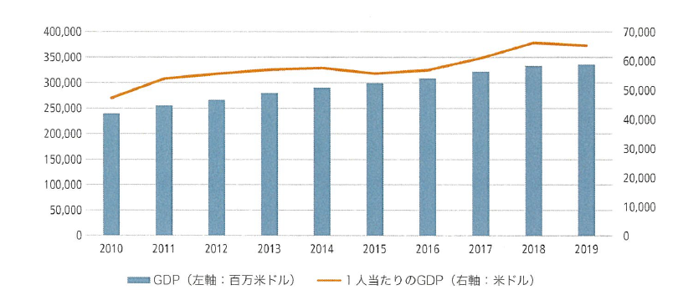
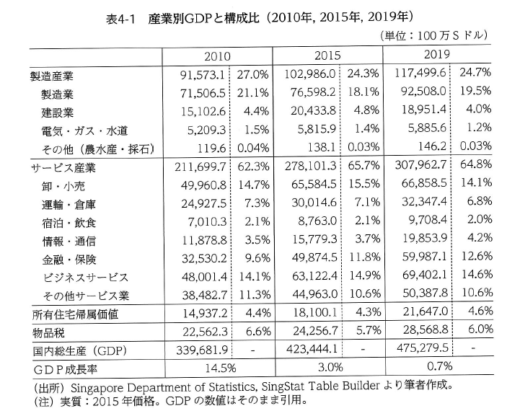
参考
GDPと１人当たりGDPの推移
産業別GDPと構成比（2010年、2015年、2019年）
※出典：転換期のシンガポール（IDE-JETRO）より

Slide 61
トロント
５ー10.海外都市個票（５.トロント）
第11回意見交換会 資料3

Slide 62
トロントの概要
＜参考＞
➣大阪市
〔約275万人／約230㎢〕
➣大阪府
〔約880万人／約1,900㎢〕
（いずれも2021年3月1日現在）
自
治
体
➣トロント市(Tronto City) 〔人口約620万人／面積630㎢〕
・オンタリオ湖岸の北西に位置するカナダ最大の都市で、オンタリオ州の州都。カナダの商業、金融の中心地。
・市長は公選だが、市の権能は市議会により行使。
・1998年に広域自治体である「メトロ・トロント」とその区域内の６市が統合され、一層制自治体となった。
・主に、福祉、教育、上下水道などの住民サービス提供を担う。
（2021年現在）
➣オンタリオ州(Province of Ontario) 〔人口約1,398万人／面積108万㎢〕
・カナダ最大の都市トロントや首都オタワがあり、カナダの経済や政治の中心。五大湖に面し、世界有数の観光名所であるナイアガラの滝
を有しており、自然あふれる州。
・カナダ全体のGDPの約4割、輸出生産の約5割をオンタリオ州が占める。
（2016年現在）
〈カナダの地方制度〉
・カナダは独立主権を有する州を構成単位とする連邦国家であり、立法権を中央(連邦)政府と州政府との間で分割。
・地方制度は州ごとに異なっている。また、地方団体の権限は基本的に州法により付与されたもののみ認められる。
・オンタリオ州では、地方団体の活動の責任は議会にあり、立法的権能と行政的権能を併せ持つ。
・自治体の長は公選。主な役割としては、議会の会議の主宰や、自治体の職員の監督など（政治的リーダーとして自治体を代表）。
オンタリオ州の自治制度
＜二層制自治体＞
一層制自治体
（トロント、オタワ等）
リージョン
広域自治体
カウンティ
シティ、タウン、
ヴィレッジ、タウンシップ
基礎自治体
シティ、タウン、
ヴィレッジ、タウンシップ
カナダ政府やオンタリオ州が中心となり、トロント周辺を北米を代表する経済拠点へ発展させるような取組みを推進。
【関連指標など】
・トロント市は、GDP成長率：3%、森記念財団の世界都市総合力ランキング2021年版で20位（最高位2018年14位）。
・トロント市は人口増加率が北米第1位（2019年）。
・カナダはスタートアップ・エコシステムランキング（Startup Blink社）で世界第3位にランクイン。
・Google、IBM、マイクロソフト、Uberなどの大手企業がAI研究拠点をトロント市へ置く。
・ニューヨークに次ぎ、北米第二の規模の金融サービスハブで、1万2千社の関連企業を有する。ロイヤルバンク、トロント・ドミニオン銀行等カナダ
の5大銀行全てがトロントに本社を置く。ほか、フォーシーズンズホテル、カナダグースなども本社をトロントに置く。
・トロント大学（州立）は、2022年の世界大学ランキング（Times Higher Education）では18位。同大学には、「AIのゴッドファー
ザー」と呼ばれるジェフリー・ヒントン博士が所属。10名のノーベル賞受賞者を輩出。
※各種資料をもとに副首都推進局にて作成

Slide 63
背景・経過
(産業政策の動き)
自動車産業の強化
20世紀初頭、アメリカの3大自動車メーカー（Big3：ゼネラルモーターズ、クライスラー、フォード）がデトロイトに近接しているオンタリオ州（トロント周辺）に進出。機械産業・金属加工業など関連産業の集積や、アメリカ主要都市へ近いことなど、優れた立地条件を有することが強みとなり発展。現在でも、カナダ最大の工業輸出品になっている。
2008年のリーマンショックの影響で、Big3が経営危機に陥った際は、カナダ連邦政府やオンタリオ州政府が多額の資金援助を行うが、低賃金労働力の豊富なメキシコへ徐々に拠点を移す動きもあり、現在でも生産台数はリーマンショック前までには回復していない。
一方で、政府は世界の環境配慮の流れを受け、2035年までに販売される新車のゼロエミッション車（ZEV）化を義務付ける方針を発表。オンタリオ州においても、連邦政府とともに、トロント周辺のEV関連投資への資金援助を行っている。
自国産業の
育成
カナダは、テクノロジーの商用化において米国のような高い生産性を上げられず、投資の誘致や新規雇用の創出の遅延を招いていた。また、アメリカなどの外国企業が経済活動の中心で、民間による研究開発は低調という課題が存在。1980年代終わりから1990年代にかけては、AI技術の進展がなく研究資金が滞る「AI冬の時代」にもあり、1997年には、複数の研究グループから、基礎研究への資金不足が、イノベーション政策において、質・量の両面に打撃的影響を及ぼす、と提言が出されていた。
1987年に、産業界と大学等との連携を強化するため、非営利組織「OCE（オンタリオ・センター・オブ・エクセレンス）」を設立し、産業界とアカデミアの共同研究開発や大学発の技術の産業化支援等を行う。
1997年、カナダの大学・公的研究機関・非営利組織等を対象に、研究インフラ・機器に対する資金配分を行う、財団法人「カナダ・イノベーション基金」を設立。その後も、R&Dの増加や民間部門への投資を増やすべく減税を盛り込む。
2000年にトロント市内に非営利イノベーション支援組織「MaRS」をオンタリオ州とカナダ企業が共同で創設。
2015年から政権に復帰した自由党トルドー政権では、産業省をイノベーション・科学経済開発省に改編。同省の下に投資の一元窓口となる「イノベーションカナダ」を設置し、イノベーターを支援。
2017年に「イノベーションスーパークラスター・イニシアチブ（ISI）」を発表し、各産業拠点を世界最大級の産業集積地に発展させることを目指す。オンタリオ州はIoTやサイバーセキュリティなどの次世代製造関連業界の地域として認定される。
イノベーション政策の強化
AI産業の
推進
ジェフリー・ヒントン教授は、1980年代からトロント大学でAIの研究を続け、2012年に開催されたAIの画像認識の精度を競う国際コンテストにおいて、同教授が率いるチームが圧勝する等、カナダのAI研究が世界から注目を集める。
カナダをグローバルAIイノベーションハブとして発展させるため、2017年、カナダ政府が「カナダAI戦略」を発表。トロント市内の「MaRS」にAI研究施設ベクター研究所を設立（同研究所主任科学顧問にジェフリー・ヒントン教授が就任）。
数多くのテクノロジー企業が、トロントにAI研究開発拠点を設置するようになり、政府が大学・研究機関のAI研究活動及びAI人材の強みを活かして事業開発を推進するため、国内資本を積極的に投入し、AI産業振興を後押し。
※各種資料をもとに副首都推進局にて作成

Slide 64
政策展開・都市発展の流れ
自動車産業振興
イノベーション政策の強化
AI産業の推進
◆ 連邦政府・州政府による支援
→リーマンショック時には、経営危機
に陥ったBIG3に対して支援。
→2015年に、連邦政府、オンタリ
オ州政府、業界団体による「自
動車投資委員会」を設立し、連
邦政府や州政府に対して振興
策等を提言。
◆OCE(オンタリオ・センター・オブ・エクセレンス)
→産業界と大学・研究病院との連携を強化するた
め、1987年にオンタリオ州政府により設立された
非営利組織。産業界と大学の共同研究やシード
ファイナンスのプログラムなどを実施。
◆ カナダAI戦略
→同戦略により、連邦政府が、100億
円の予算を投じてAIの研究環境を整
備する計画。
→カナダの主要AI拠点であるトロント市、
モントリオール市、エドモントン市に官民
連携のAI研究所の設立を誓約。
◆MaRSの設置
→2005年、カナダ発ベンチャー企業を目的に病
院の跡地に、インキュベート施設や支援施設が
備わった施設を設置。
◆ベクター研究所の設立
→2017年、トロント大学メインキャン
パスに隣接しているMaRS内にベク
ター研究所を設立。ジェフリー・ヒント
ン氏が主任科学顧問として就任。
独自のAI応用研究に加え、学部卒
業生向けAI教育の提供や、提携す
る他大学向けAI人材育成プログラ
ムを立案。
政 策
◆ ZEV化の促進
→連邦政府や州政府によるEV工
場など投資への補助に加え、住
民へのEV購入支援策や充電ス
テーション拡充。
◆イノベーション・科学経済開発省による
支援策構築
→イノベーターへの投資の一元化された受入窓口で
ある 「イノベーションカナダ」の設立等。
◆ 「イノベーションスーパークラスター・イニシアチブ
（ISI）」を発表
→2018年から2023年までの間に約855億円に及
ぶ資金支援計画。
◆ カナダにおける主要産業としての地位を維持
→BIG3がメキシコへ生産拠点を移
す動きを強める中で、 カナダの自
動車関連産業の競争力強化や
日系自動車メーカーの誘致に貢献。
◆ MaRSがイノベーションハブとして
世界的に認知
→面積が約14万㎡あり、120以上の
テナントが在籍。ベクター研究所も
MaRS内に設置。
◆ AI人材の輩出
→AI人材を求めて、数多くの大手テクノロ
ジー企業がトロントにAI拠点を設置。
→カナダの4分の1強のテック人材がトロント
に集中。
効 果
◆ ISIの現時点の成果(2020年12月時点)
→・265件以上のプログラムの承認・実行
・民間部門で約630億円の投資が実施済
・870社以上のプロジェクトパートナー企業が参画
・6,100人以上の雇用を創出
◆ AIクラスター形成
→ウーバーテクノロジーやグーグル、サムスン
電子、富士通などの多くの企業がトロント
にAI研究拠点を立ち上げた。
◆ 生産拠点をEVへシフト
→カナダ政府は自動車EVサプライチェーンに約10億円を投資。
→カナダ政府とオンタリオ州政府とが
フォード社の電気自動車組立工
場の改装を支援。
→GMがEV小型商用配達バンの工
場投資。
◆ トロント・ウォータールーコリドーの形成
→トロントと、トロントの西部にあるウォータールーを結ぶおよそ100kmの地域は、「トロント・ウォータールーコリドー」と称されるテクノロジー産業の集積地となっている。
◆ VCの投資活動の活発化
→カナダのベンチャーキャピタル市場が調達
額で43~46億カナダドルを達成し、過去
最高額を記録。（2018）
※各種資料をもとに副首都推進局にて作成

Slide 65
推進体制（州・市）
「カナダ政府」
自国経済が資源や食料品の輸出中心で、製造業は外資系企業に依存している状況にあったことから、自国企業の育成が求められていたほか、進出している外国企業もカナダでの研究開発投資に積極的ではない傾向が課題となっていた。
こうした課題を背景として、国による研究開発支援の取組みを1979年代から進めている。
現トルドー政権（2015年～）になってからは、成長し、競争力があり、知識に基づいたカナダ経済を育むことをミッションとして、産業省をイノベーション・科学経済開発省に改編。同省を中心に、AI分野でのイノベーションに重点投資。
「オンタリオ州」
州自体がアメリカ合衆国に隣接しており、自動車製造に関するアメリカとの国際サプライチェーンにより経済が発展。
イノベーション政策の取組みとして、インキュベーション支援組織であるMaRSを設置。トロント大学の設置者でもある。
カナダ経済の中心地域として、連邦政府とともに成長産業の育成・支援を担う。
「トロント市」
トロント市周辺の人口増加による市内及び郊外の一体的開発の必要性に基づき、都市連携から合併により一層制自治体を形成。主に住民サービスの提供や公共交通の運営を広域自治体単位で行う。
ウォーターフロントの開発のため、連邦政府や州政府とともに、「Water Front Toronto」を設立。
近年は、グーグルが進めるスマートシティプロジェクトである「Sidewalk Toronto」にも参画。
〔推進体制(全体のイメージ)〕
【Water Front Toronto】
【連邦政府】
イノベーション・科学経済開発省
【オンタリオ州政府】
【トロント市】
住民サービス、公共交通
カナダ政府、オンタリオ州、トロント市が地区の再開発を目的として2001年に設立した公社
設立
トロント大学
イノベーション・カナダ
カナダ・イノベーション基金
情報サイト
「StartUp Here Tronto」の運営
公募
MaRS
OCE
スマートシティ
（Side Walk Tronto）
ベクター研究所などの
研究機関
MaRS
インキュベーター
アクセラレーター
Uber、サムスン
富士通、LGなど
大手企業の進出
主体的に関与 （その後撤退）
支援
Google
スタートアップ企業
トロント・ウォータールーコリドー
※各種資料をもとに副首都推進局にて作成

Slide 66
メトロ地域（新トロント市域）における大都市制度の沿革
 | 旧トロント市 | メトロ政府 | 新トロント
面積 | 97㎢ | 630㎢ | 630㎢
人口 | 66万人(1996年) | 239万人(1996年) | 239万人(1996年)
自治体の種別 | 基礎的自治体 | 6市による広域連合政府 | 基礎的自治体
階層 | 二層制（1954年～1997年） |  | 一層制
設置期間 | 1934年～1997年 | 1954年～1997年 | 1998年～
根拠法令 | オンタリオ都市法 （州法） | メトロ・トロント都市法 （1953年、州法） | トロント市法 （1997年、州法）
構成団体等 | ・単一の自治体 ・1954年から1997年までメト ロ政府を構成する基礎自治 体の一つ | トロント市、ノース・ヨーク市、スカボロー市、エトビコーク市、ヨーク市、イーストヨーク市 | ・単一の自治体 ・旧6市は解消 ・旧市域ごとにコミュニティ議会 を組織
議会 執行機関 | ・市長と議員は公選 ・市長は議会でのほかの議員 と同じく1票の議決権を持つ ・市役所の各部局は、市議会 の下に組織 | ・構成自治体の長及び公選 議員で議会を構成（1998 年以降） ・議長は議員の互選 ・議長は行政の最高責任者を 兼ねる | ・市長と議員は公選 ・市長は議会でのほかの議員 と同じく1票の議決権を持つ ・市役所の各部局は、市議会 の下に組織 ・コミュニティ議会は、区域内の 交通、治安等について住民 の意向を聴取し市議会に提 案するなど、一定の役割を 果たす。
主な事務 | ・廃棄物収集 ・上下水道 ・租税徴収 ・消防 ・公衆衛生 など | ・廃棄物収集 ・上下水道 ・基幹道路に関する業務 ・公共交通機関 ・警察 など | ・旧6市と旧メトロ政府の業務 を合わせて所管する。
※平成22年3月 指定都市市長会「諸外国の大都市制度に関する調査 報告書」をもとに副首都推進局にて作成

Slide 67

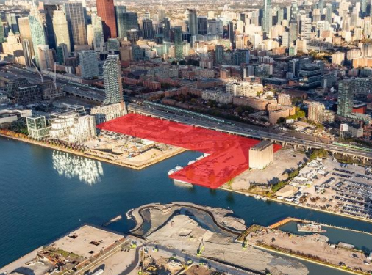
ウォーターフロントトロントでの推進体制
トロント南東部のウォーターフロント地区は放置された共有地であったが、その土地の多くを所有していたカナダ政府、オンタリオ州、トロント市が地区の再開発を目的として2001年、「Water Front Toronto」公社を設立。
「Water Front Toronto」
【目的】
ウォーターフロント地区を再開発することにより、都市のスプロール化の抑制、持続可能なコミュニティの創出、安価な住宅提供、公共交通機関の拡大整備等を行い、経済競争力の向上を図る。
【主な取組み】
公園等の公共スペース整備によるコミュニティの創出、ジョージ・ブラウン大学による健康医療教育、河川整備等による治水対策、キーサイド地区におけるスマートシティ開発、ウォーターフロントイノベーションセンターによる企業誘致（雇用創出）等。
キーサイド地区におけるスマートシティ開発
Googleによるスマートシティプロジェクト（Sidewalk Toronto）
【目的】
・都市空間にイノベーションを融合させることで、市民のQoL（Quality of Life）を最大化すると同時に市の社会課題解決を行う。
【具体的取組み】
・雇用創出・経済活性化、木材で作られた手ごろな価格の住宅提供、次世代型のモビリティの提供、都市空間におけるデータを収集し、都市課題解決に利用する取組み。
⇒都市課題の解決のため、都市状況を正確に把握することが重要と考え、人流データや環境データをリアルタイムで収集できる仕組みづくりに注力。
〔事業経過〕
2017年にプロジェクトが始動、11月に再開発を担うパートナーとして、Googleを擁する米Alphabet傘下のSidewalk Labsが選定された（Googleによるスマートシティプロジェクト）。
2019年6月、再開発のマスタープランとなる「Master Innovation and Development Plan」を発表。
一週間後、Water font Torontoより提案内容に懸念※の表明。
2020年5月、Sidewalk Labsは「経済の不安定さが増したことにより、不動産市場の先行きが不透明になり、プロジェクトの収益性を維持することが困難である」という理由で、Sidewalk Torontoから撤退。
キーサイド地区
※主な懸念点
当初RFPで示された12エーカーを大きく超える面積想定。
当初の開発計画から外れSidewalk Labsがリードディベロッパーとなる計画。
Sidewalk Labsが提案するデータ利用の現行法制度での対応可否。
〇ステークホルダーとして、「パートナー企業（Sidewalk Labs）」、「地域住民」、「行政（Water Front Toronto）」が挙げられるが、パートナー企業が選定される前に、地域住民と行政のデータ利用に関する合意形成がなされていなかったことが主な要因。
【現在の動き】
Water Front Toronto はSidewalk Labs 撤退後、「データ利活用重視からの脱却」等の変更点を掲げて、計画を再始動。2020年10月、住民意見聴取等が行われ、2021年に新たなRFPこが公示された。2022年2月、「Dream Unlimited and Great Gulf Group」が選定され、秋ごろの契約締結に向けて交渉中。
※出典：NTTデータ経営研究所「再び歩み始めたトロント・キーサイドの再開発について」、「ウォーターフロントトロントホームページ」をもとに副首都推進局にて作成。

Slide 68
深 圳
５ー10.海外都市個票（６.深圳）
第11回意見交換会 資料3

Slide 69
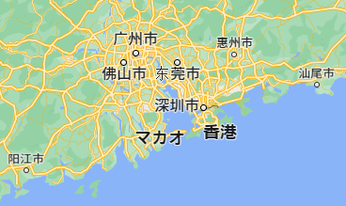
深圳の概要
＜参考＞
➣大阪市
〔約275万人／約230㎢〕
➣大阪府
〔約880万人／約1,900㎢〕
（いずれも2021年3月1日現在）
地
方
政
府
➣深圳市 〔人口約1,768万人／面積1,997.47㎢〕
・南シナ海に面し、香港・マカオに隣接し、グレーターベイエリアの中核
・1978年に始まった中国の改革開放政策により、経済特区に指定され、経済特区デベロッパーが中国全土、
ひいては全世界から集積された。
（2021年末現在）
➣広東省 〔人口約1億2,684万人／面積179,800㎢〕
・中国大陸の南に位置し、南シナ海に面している。省の南に香港・マカオの両特別行政区が存在している。
・香港との境界には深圳経済特区、マカオとの境界には珠海経済特区を有している。
・広東省は21の地級市で構成、広州市と深圳市は副省級市に指定されている。
（2021年末現在）
〈中華人民共和国の地方政府区分〉
・基本的には省級、地級、県級、郷級という4層の地方政府のピラミッド構造から成る。
・中華人民共和国は、 4直轄市・ 23省・5自治区・2特別行政区に分けられ計34の一級行政区が存在する。
広東省
【関連指標など】
○地域別GDP：1980年約2.7億元 ⇒ 2019年約2.69兆元（年間の平均成長率は20.7％）
※中国内陸部都市で上海,北京についで3番目、アジア全体においてもトップ5都市にランクインし、
香港を上回る
○1人あたり名目GDP：1980年835元 ⇒ 2019年20.3万元
〇中国の多くのハイテク企業の本社所在地（華為(HUAWAY)・ZTE・DJI・BYD・騰訊(Tencent)等）
〇2020年ユニコーン企業輩出数ランキング世界第5位（未上場で評価額が10億米ドル以上の企業）
〇2016年の新規登録企業数は約38.7万社（2017年の東京で約4万社）
広
域
連
携
➣グレーターベイエリア（粤港澳大湾区）〔圏域人口約6,800万人／面積56,000㎢〕
・香港、マカオ、広東省の省内9都市（広州市、深圳市、佛山市、東莞市、恵州市、中山市、江門市、珠海市、肇慶市）の経済一体化を推進する構想。
・世界3大ベイエリア（サンフランシスコ、ニューヨーク、東京）に匹敵する規模で、中国経済成長の更なるけん引役として期待される。
(構成）中国政府、香港、マカオ、広東省政府
(主な取組分野）インフラによる相互連結の推進、市場一体化の推進、国際科技イノベーションセンターの構築、現代産業システムの
構築、質の高い生活圏の建設、国際協力における新たな優位性の育成
（2017年現在）
➣ 「一国二制度」体制を維持しつつ、域内における各要素の自由な移動等を進め、香港・マカオの二行政区の発展と広東省9都市の発展、融合を
追求。同エリアには多くの港があり、一体化を進めることによって、それぞれの港の役割が細分化される。その港群は、中国政府が推進する巨大経
済圏構想、一帯一路の発展に伴い、南中国の海の玄関としての機能が期待されている。
※各種資料をもとに副首都推進局にて作成

Slide 70
背景・経過
(中央政府・深圳市の主な動き)
経済特区設置
1978年、改革開放路線への転換。1979年深圳市誕生（宝安県から昇格）
1980年、深圳市「経済特区」設置。外資からの先端技術の導入と輸出の拡大を目的。
社会主義体制にある中国において、資本主義的な市場経済を導入する試み。
香港に拠点を有する外資系企業が深圳に進出。委託加工を引き受ける本土企業が大量に生まれ、海外からの電子部品を取引する交易市場が1988年に生まれ、エレクトロニクス産業の成長とともに巨大な電子部品市場に成長、「世界の工場」として発展。
深圳は海外からのハイテク技術のゲートウェイとして認識され、1985年にZTE、1987年に華為（Huawei）、1995年にBYDといった中国を代表するハイテク民間企業が深圳を本拠地に創業。
1992年、鄧小平南巡講話にて、改革開放政策の推進指示、「社会主義市場経済」の概念発表。
1996年、「国家級ハイテクパーク」の認定（南山区）。科学技術部（国）が地域クラスター形成事業を進める。
ハイテクパーク内に中国本土や香港などから有数な大学や研究所を誘致。
1998年、中国国際高新技術成果交易会（中国最大のハイテク製品見本市）を深圳で開催。
以降毎年深圳にて開催。
2015年、中国政府は、企業による研究開発や高付加価値製品の開発・市場投入を促す政策や、イノベーション創出を重視する「大衆創業・万衆創新」という国家レベルでアントレプレナーシップ（起業家精神）を推進する政策を打ち出し。
2019年3月、深圳経済特区知的財産権保護条例施行。8月、党・国務院「中国の特色ある社会主義先行モデル区の深圳への設立支援に関する意見」発表。
2019年12月、知財証券化商品を深圳証券取引所に上場。「深圳モデル」
2021年「中国国民経済・社会発展第14次5カ年計画及び2035年までの長期目標要綱」
製造都市
ハイテク都市
イノベーション都市
知的財産・金融
※各種資料をもとに副首都推進局にて作成

Slide 71
政策展開・都市発展の流れ
労働集約的産業発展期
IT・ハイテク産業発展期
イノベーション都市への転換期
◆改革開放路線への転換
◆国家級ハイテクパーク認定
→香港や中国本土からの有数
の大学誘致を実施（深圳市
と清華大学の共同出資による
深圳清華研究所など）
◆広東省「 」政策
→労働集約型産業を郊外に移
転させると同時に珠江デルタ地
域に高度な産業や労働力を誘
致し、省全体の産業構造の転
換・高度化を加速
◆大手企業とスタートアップの連携支援
→大企業が設置するインキュベーション施設に
深圳市が補助金を出すとともに、施設利用
者に対して様々な支援策を提供
◆深圳市「孔雀計画」 →海外のハイレベル人材招へい計画
♦高等教育への支援
→深圳市が大規模な財政支援（北京市、上
海市に次ぐ規模）
◆経済特区に指定
→税制優遇措置や、製品に対
する価格統制や従業員に
対する能力給の一部解禁
政 策
◆民営の科学技術企業設立
に関する規定 →民営企業の設立が可能に。
◆官主導のリスクマネーの供給
→「深圳市創新投資集団有限公司」が2021
年7月時点までで1,309件のプロジェクト、累
計で約714億元（約1兆2,138億円）を
投資
◆深圳証券取引所の設置
→上海証券取引所とともに
外国人が投資できる株式
を扱う。
◆深圳証券取引場で知財証券化商品が上場
→初回発行額1億2,400万元の調達。「深圳モ
デル」として、複数の知財商品化のモデルに。
◆「世界の工場」として発展 →80年代に多くの香港企業
や海外の製造業が深圳に
進出。
→労働需要が拡大し、人口
が1979年31万人から2021
年1768万人まで約57倍の
伸び。
→海外からの技術導入をしやす
い環境から華為やZTE等が生
まれた。
◆イノベーションを担う核と、製
造を担う外周部という二重構
造のエコシステムが構築
→エコシステムを活用し、短期でコ
ストパフォーマンスが高い製品
開発が可能に。
→深圳市が大学と設置した研究
所を活用し多くの上場企業が
生まれる。
◆イノベーションの都市の基礎確立と発展→深圳市のPCT国際特許出願件数は世
界一位の中国全体の約３割を占める →科学研究者数の伸び幅が世界一位に
（2016-2020) →2021年版「Fortune Global 500」に
深圳市に本社を置く企業が8社ランクイン →人口の95％が外来移民で、在住市民の
平均年齢は約33歳
効 果
※各種資料をもとに副首都推進局にて作成

Slide 72
中央での推進体制
中国共産党が、政府（国務院）および国会（全国人民代表大会）を指導
改革開放路線
1978年、鄧小平指導体制の下、中国共産党中央委員会全体会議で提出。社会主義経済の中に資本主義の考えを含める
鄧小平氏「中央政府は資金はないが、政策は与えることができる」
経済特区
1980年、全人代において、広東省深圳、珠海(シュカイ)、汕頭(スワトウ)、福建省厦門(アモイ)の4都市を経済特区に指定
特区を「技術、管理、知識、対外政策のそれぞれの窓口」と位置づけ、計画経済から市場経済へ移行するための実験場に
1992年、特区を視察した際に示した「南巡講話」で、改革開放の一層の拡大を強調
広東・香港・マカオ協力深化によるグレーター・ベイエリア（大湾区）建設推進枠組み協定
2017年、中国政府、香港、マカオ、広東省による締結
深圳の方向性→現代化・国際化都市の建設、世界的影響力のあるイノベーション・クリエーション都市を建設
「深圳における中国の特色ある社会主義先行モデル区建設の総合改革試行方案（2020～2025年）」
2020年、中国共産党中央委員会・国務院が発表
生産要素の市場化配置に資する体制・メカニズムの整備
土地管理制度の継続的模索、超大都市に適した労働力移動制度の整備、資本市場での先行的試行の推進、技術成果の転化に関わる制度の整備加速、データ要素市場の
育成加速、生産要素市場における貢献度評価メカニズムの健全化
(2) 市場化・法治化・国際化されたビジネス環境の整備
公平・開放な市場環境の更なる整備、知的財産権保護の手本となる都市の形成促進、経済特区に適した行政管理体制と法制度の整備
(3) 科学技術革新を促す環境・制度の整備
革新資源の配置・管理メカニズムの最適化、高度人材の認定・入国・永住に関わる手続きの簡素化等を促進する国際競争力のある人材の誘致・活用制度の整備
(4) 高い水準の開放型経済体制の整備
ビッグベイエリアの規則の統合と協力の促進等による制度面での開放拡大、関係企業の海外上場に対する支援の強化等による金融業・航運業の対外開放の拡大
(5) 生活関連サービスの供給体制の整備
医療サービス体系の革新、学校設立に対する規制緩和、供給側の多様化模索等による社会保障メカニズムの最適化、文化・スポーツの運営・管理体制の整備
(6) 生態環境と都市空間のガバナンス体制の整備
生態系保全と環境保護制度の健全化、開発用土地の地上・地表・地下使用権の分別設定の模索等を内容とした都市空間の全体計画と管理水準の引き上げ
国家主導で大方針を決定
※各種資料をもとに副首都推進局にて作成

Slide 73
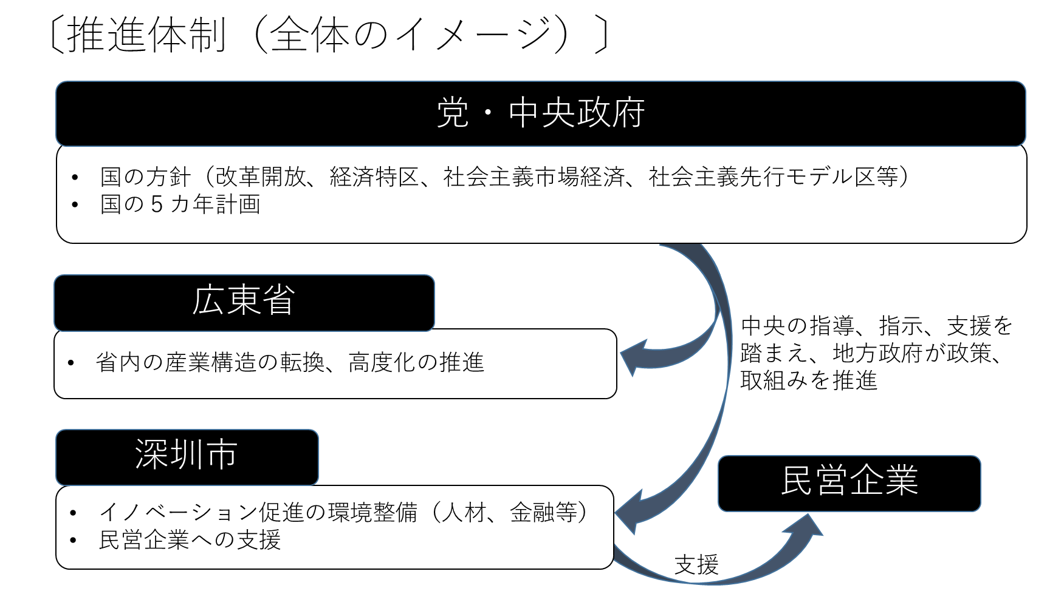
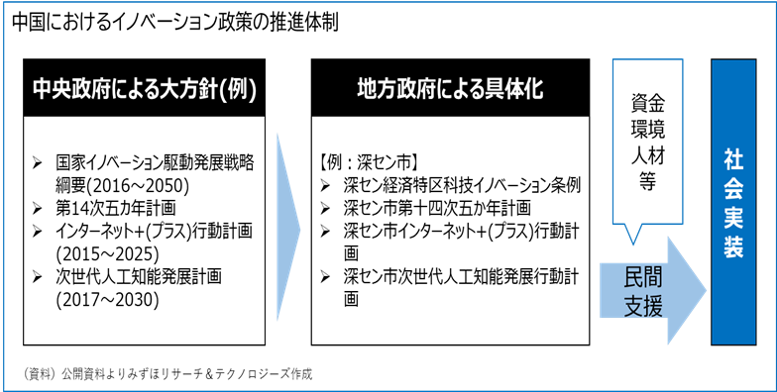
広東省政府での推進体制
「騰籠換鳥」政策 （※騰籠換鳥(とうろうかんちょう)…「鳥かご(地域)を空にして新しい鳥(産業)に入れ替える」という意味の造語。産業構造の新陳代謝）
2008年以降、労働集約型産業を郊外に移転させると同時に珠江デルタ地域に高度な産業や労働力を誘致し、省全体の産業構造の転換・高度化を加速
広東省は、産業移転を円滑に推進していくために、周辺地域への交通のアクセスを改善すべく、道路をはじめとするインフラ建設を急ぐ上、「産業移転工業団地」の建設を奨励。資金の拠出から開発、建設、企業誘致などに至るすべてのプロセスにおいて、転出側の市政府が主導的役割を果たし、その報酬として、一定の期間内に事前に定めた比率で進出企業から徴収された税金の一部をシェアできる。2008年6月末までに、東莞市をはじめとする6つの珠江デルタの都市と13の東西両翼および北部山間地帯の都市との間に26の「産業移転工業団地」の設立が省政府によって認可
広東省は、衰退産業の後発地域への移転と同時に、労働力の先発地域への移転（「双移転」）も奨励。労働力の質を高めるために、職業訓練制度を強化するとともに、技術者を対象に、一定の在職期間という条件を満たせば、出稼ぎ先の戸籍が簡単に取得できる制度を進めている
中央による方針を地方政府（広域）が具体化
※各種資料をもとに副首都推進局にて作成

Slide 74
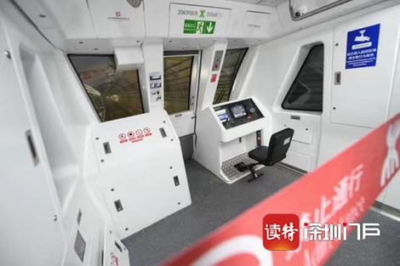
深圳市政府での推進体制
計画単列市
1988年、深圳市を「計画単列市」に指定（現在、大連(ダイレン)・青島(チンタオ)・寧波(ニンポー)・厦門(アモイ)と深圳の5都市）
計画単列市の特徴
・財政面で、省政府を経由せずに中央政府と直接つながる（中央政府からの移転支出を直接受ける別格扱い）
・経済および社会発展の諸項目について省の計画から独立し、単独で全国計画に編入され、省に相当する権限を有する。
（例：中央と省に所属する国有企業を市の管理に移管）
計画単列市の機能
深圳市の位置づけ
経済・財政面における高い自由度と自主性を活かし、各ブロックの中心となり、生産・流通を統括し、規模や類型の多様化する経済区を建設し、さらに周辺の農村地区をけん引する役割 | 地域の中心都市であり、人口の集中や産業・経済活動の集積に伴い、人・モノ・情報・資本が行き交う交流拠点として、道路、鉄道、空港、港といった基幹的交通インフラの整備を図り、国内各地域や国外との結節点としてのゲートウェイ機能 | 外資の誘致・活用、国際的なコンベンションやイベントの招致・開催などにより集客交流機能を高め、「吸収進来・拡散出去」（情報・技術などの吸収・発信）を行うなど、それぞれの圏域における中心都市として、経済、産業、金融、文化などの各分野において、都市圏全体の活性化、発展のための「けん引役」としての役割
深圳経済特区科学技術イノベーション条例
2020年、条例施行
深圳市科学技術イノベーション第14次5カ年計画（2021-2025年）
2025年までに、現代化・国際化イノベーション都市を建設し、広東・香港・マカオグレーター
ベイエリア国際科学技術イノベーションセンターの重要な牽引役に
科学技術と産業イノベーションに関して全世界に影響力を有する地位を築くための取組みを加速化
2025年までの具体的な数値目標
・深セン市域内総生産（GRP）に占める研究開発投資額の割合を5.5～6％とする
・研究開発経費に占める基礎研究経費の割合を5.5～6％とする
・国家級ハイテク認定企業数を2万2,000社超とする
・人口1万人当たりの高付加価値特許保有件数を108件とする など
中央による方針を地方政府が具体化
科学技術イノベーション
地下鉄自動運転
※各種資料をもとに副首都推進局にて作成

Slide 75
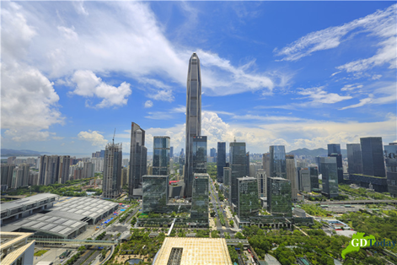
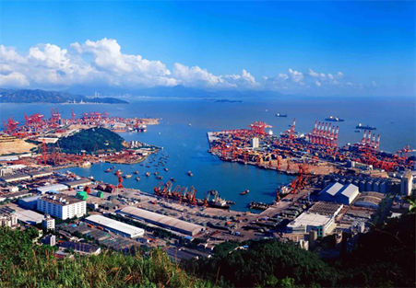
深圳市政府での推進体制
深圳モデル
2019年、知財証券化商品を深圳証券取引所に上場
（深圳市設立の深圳市高新投集団有限公司が担任）
深圳市「孔雀計画」
2011年、海外のハイレベル人材招へい計画
人材をレベル別にカテゴリー分けし、160～300万元（約2,700万円～約5,100万円）を支給。起業、研究開発、生活の面で全面的な行政支援を提供
知的財産権保護・知財証券化
深圳市の様子
人材招へい
・担保融資や信用保証、ベンチャーキャピタルなど、起業初期から
成熟期までの投融資サービスを提供
・知財証券化モデルの構築にあたっては、深圳市の公的資金に
基づく信用保証業務を行い、投資家や金融機関のリスク低減を
図っている
深圳市中心部エリア
赤湾港区
民営企業での推進体制
エコシステム （※エコシステムとは、自然界で多様な生物がうまく共存しているように、業種や強みなどがそれぞれ異なる企業が連携することで共存共栄を目指す取り組み）
深圳市で新興企業の誕生を支えている一つの仕組み。民営企業が民営企業を産み出すエコシステム
一定規模に成長した民営企業が新会社を設立したり、スタートアップに出資や支援したりするなど新興企業を創出するエコシステムが形成されている
（例）
騰訊（Tencent）
・当初、インスタントメッセンジャーサービスを主力にユーザーを集め、ユーザー基盤をベースにサービスを拡大・進化させるとともに、資金や関連技術を蓄積
近年はAI を駆使した小売や金融、ヘルスケアなど広範な分野に参入し、一つの「エコシステム」を構築
・スタートアップの育成・支援を強化すべく、創業支援のオンラインプラットフォームやコワーキング・スペース、コーポレート・ベンチャー・キャピタルを設立
中国平安保険
・保険を中核に銀行業や資産運用業などにも業務を拡大し、総合金融サービスグループに脱皮。最近はイノベーション科学技術への投資を増やし、ここ10
年ほどで500 億元以上をフィンテック、医療科技、AI といった分野に投資
・スタートアップ支援事業では、ベンチャーキャピタルである投資基金を創設しているほか、SparkLabs（韓国のベンチャー投資会社） と共同でフィンテック・
アクセラレーターである平安金融科技加速器を設立するなど、フィンテック分野を中心に創業支援を強化
中央による方針を民営企業が具体化
※各種資料をもとに副首都推進局にて作成

Slide 76
国家戦略特区（主な規制改革事項と概要）
規制改革事項 | 概 要
外国人創業人材等の受入促進（スタートアップビザ） | 創業人材等の多様な外国人の受入れ促進 創業人材について、地方自治体による事業計画の審査等を要件に、「経営・管理」の在留資格の基準（当初から「２人以上の常勤職員の雇用」又は「最低限（500万円）の投資額」等）を緩和。
特定営利活動促進法の特例 | NPO法人の設立手続きの迅速化 ソーシャルビジネスの重要な担い手でもある特定非営利活動法人の設立を促進するため、その設立認証手続における申請書類の縦覧期間（現行1カ月）を大幅に短縮。
創業者の人材確保の支援に係る国家公務員退職手当法の特例 | 官民の垣根を越えた人材移動の柔軟化 スタートアップ企業における優秀な人材確保のため、国の行政機関の職員がスタートアップ企業で働き、一定期間内に再び国の職員になった場合の退職手当の算定について前後の期間を通算。
人材流動化支援施設の設置 | スタートアップ人材マッチングセンターの設置 国、自治体、大企業に勤務する人材をスタートアップ企業で働きやすくするため、「人材流動化センター（仮称）」を設置し、労働市場の流動性向上、スタートアップ企業における優秀な人材の確保に資する援助を行う。
航空法の高さ制限のエリア単位での特例承認 | 航空法の高さ制限に係る特例 建物ごとの個別審査となっている航空法に基づく高さ制限について、一定の高さをエリア一体の目安として提示した上で、具体的な地区計画の検討と並行して迅速に承認に向けた手続きを進める。
特定事業実施法人の所得に係る課税の特例 | スタートアップ法人減税 区域計画に定められた事業を実施する一定の法人について、当該事業による所得金額の一定割合を課税所得から控除する。
近未来技術実証ワンストップセンターの設置 | 自動走行や小型無人機等の実証実験を促進するための近未来技術実証に関するワンストップセンターの設置 自動走行やドローン（小型無人機）等の「近未来技術」の実証実験等を行うものに対する、関係法令の規定に基づく手続きに関する情報の提供、相談、助言、その他の援助を行う。
開業ワンストップセンターの設置 | 法人設立及び事業開始時に必要な各種手続きをオンラインで実施可能とする福岡市開業ワンストップセンターの設置 外国人を含めた開業の促進のため、登記、税務、年金・社会保険等の法人設立及び事業開始時に必要な各種申請等をオンラインで実施可能とし、関連する相談業務や各種手続きの支援を総合的に行う。

